Slide 1
TỔNG LIÊN ĐOÀN LAO ĐỘNG VIỆT NAM TRƯỜNG ĐẠI HỌC TÔN ĐỨC THẮNG KHOA CÔNG NGHỆ THÔNG TIN
BÁO CÁO GIỮA KỲ MÔN
BẢO MẬT THÔNG TIN
THOẢ THUẬN KHOÁ XÁC THỰC HAI YẾU TỐ TRONG MẠNG CẢM BIẾN KHÔNG DÂY TÍCH HỢP 5G
GVHD: TS HUỲNH NGỌC TÚ
Thực hiện: HỒNG QUANG VINH - 186005004
NGUYỄN ĐẠI THỊNH - 186005035
VÕ ĐĂNG KHOA - 186005032

Slide 2
MỤC LỤC
Giới thiệu
Mô hình của Tai
Mô hình đề xuất
Kết luận

Slide 3
GIỚI THIỆU
Internet of Things (IoT): công nghệ mới nổi kết nối nhiều loại thiết bị: điện thoại thông minh, thiết bị gia dụng, cảm biến và các thiết bị mạng khác.
Các lĩnh vực ứng dụng: Nhà thông minh, chăm sóc sức khoẻ, giám sát các hệ thống sản xuất,…
Công nghệ 5G đang dần được ứng dung rộng rãi trong lĩnh vực IoT, giúp cải thiện tính di động và hiệu suất của thiết bị.
Notes:
Các mạng (5G) hiện đang được phát triển đang hướng tới mục tiêu cung cấp cao tốc độ (1 Gbps), công suất thấp và độ trễ thấp (1 ms trở xuống).
Do đó công nghệ 5G sẽ đẩy nhanh việc triển khai nhiều Các ứng dụng IoT, đòi hỏi sự phổ biến hơn, tính di động cao hơn, hiệu suất và tốc độ tốt hơn, và thời gian đáp ứng nhanh hơn.

Slide 4
GIỚI THIỆU
Mạng cảm biến không dây (WSN): Bao gồm một số lượng lớn các nút cảm biến nhỏ, giúp theo dõi các điều kiện môi trường như ánh sáng, nhiệt độ, áp suất,…
=> Do đó, để cung cấp thành công IoT các ứng dụng, sự tích hợp của mạng 5G và WSN là cần thiết.
Notes:
Mạng cảm biến không dây (WSN) bao gồm một số lượng lớn các nút cảm biến nhỏ, không bị hạn chế về tài nguyên, triển khai trong một lĩnh vực quan tâm để theo dõi và thu thập vật lý hoặc các điều kiện môi trường, chẳng hạn như ánh sáng, nhiệt độ, áp suất, chuyển động, âm thanh hoặc chất ô nhiễm. WSN đóng vai trò quan trọng vai trò trong IoT bằng cách hỗ trợ cảm biến và thu thập thông tin môi trường. Do đó, để cung cấp thành công IoT các ứng dụng, sự tích hợp của mạng 5G và WSN là cần thiết.

Slide 5
GIỚI THIỆU
Bảo mật và bảo vệ quyền riêng tư là rất quan trọng để bảo vệ ứng dung IoT từ các cuộc tấn công bên ngoài.
Các nút cảm biến phải mở một giao tiếp an toàn giữa các thiết bị. Thuật toán mã hoá tối ưu là rất cần thiết.
Chỉ người dùng hợp lệ mới có thể truy cập các thiết bị IoT, và khoá phiên nên được thiết lập giữa người dùng và các thiết bị.
=> Xác thực lẫn nhau bằng khoá được bảo mật là yêu cầu quan trọng đối với các thiết bị IoT.
Notes:
Bảo mật và quyền riêng tư là rất quan trọng để bảo vệ IoT các ứng dụng từ các cuộc tấn công như vậy. Hơn nữa, sự không đồng nhất của các mạng có thể có một ảnh hưởng đáng kể đến bảo mật các ứng dụng IoT, trong đó hạn chế về tài nguyên các nút cảm biến phải mở một giao tiếp an toàn với nhiều hơn thiết bị mạnh mẽ.
Thuật toán mã hóa tối ưu là rất cần thiết.

Slide 6
GIỚI THIỆU
Ẩn danh là một trạng thái trong đó một cá nhân và các thông tin nhận dạng không được biết đến công khai.
Trong mạng không dây tích hợp 5G, ẩn danh và tính không liên kết giữa các thiết bị là một khía cạnh quan trọng và cần được quan tâm.

Slide 7
CÔNG VIỆC LIÊN QUAN
2006, Wong và cộng sự đề xuất một lược đồ xác thực dựa trên XOR và hàm băm.
2009, Das đề xuất sơ đồ xác thực nhiều người dùng trên 2 yếu tố. => Mật khẩu và thẻ thông minh được sử dung như 2 yếu tố xác thực.
Das (2012) và Xue (2013) đưa ra lược đồ xác thực người dùng và thoả thuận khoá cho WSN dựa trên thẻ thông minh.
2014, Turkanovic đề xuất xác thực người dùng và thoả thuận khoá dựa trên hàm XOR và hàm băm.
Notes:
2006, sơ đồ của Wong gặp vấn đề về tấn công đánh cắp xác thực và tấn công nhiều người dùng đăng nhập cùng một ID.

Slide 8
CÔNG VIỆC LIÊN QUAN
Gần đây nhất, Tai và cộng sự (2017) đề xuất cải tiến cho Turkanovic, cho thấy sự đảm bảo người dùng ẩn danh và xác thực lẫn nhau giữa các bên.
=> Phát hiện một số điểm yếu trong lược đồ của Tai: dễ bị tấn công giả mạo nút cảm biến, tấn công đặc quyền và thông tin tạm theo phiên. Ngoài ra dễ bị tấn công đánh cắp thẻ thông minh và đoán mật khẩu ngoại tuyến.

Slide 9
MÔ HÌNH CỦA TAI
Sơ đồ của Tai bao gồm 6 giai đoạn: Tiền triển khai, đăng ký, đăng nhập, xác thực, thay đổi mật khẩu và thêm nút động.
Giai đoạn đăng ký được chia làm 2 giai đoạn phụ: Đăng ký người dùng và đăng ký nút cảm biến.

Slide 10
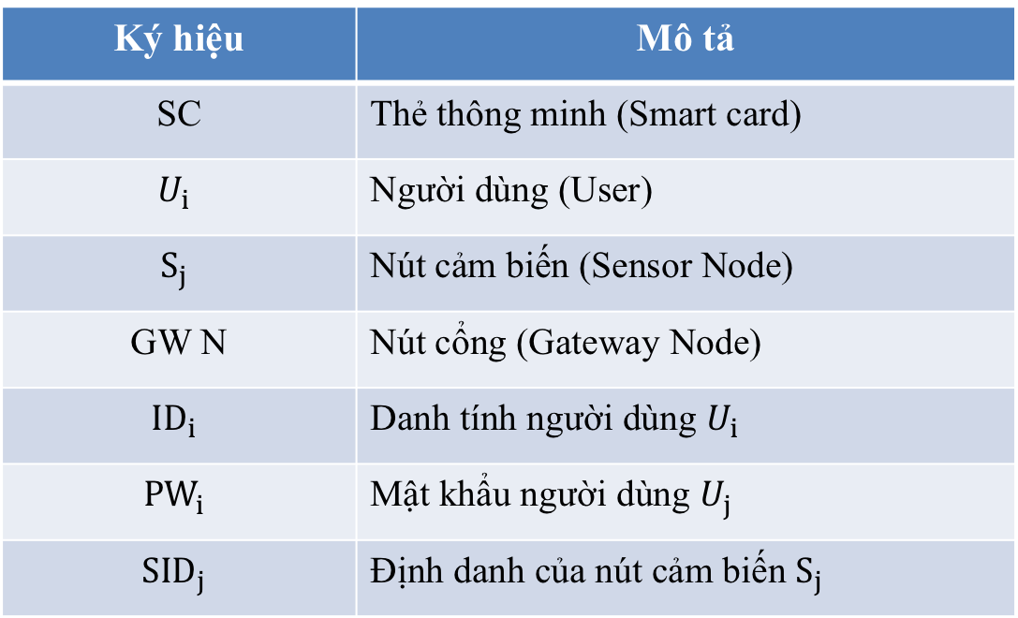
MÔ HÌNH CỦA TAI
Các ký hiệu được sử dung:
Ký hiệu | Mô tả
SC | Thẻ thông minh (Smart card)
$$U_{i}$$ | Người dùng (User)
$$S_{j}$$ | Nút cảm biến (Sensor Node)
GW N | Nút cổng (Gateway Node)
$${ID}_{i}$$ | Danh tính người dùng $U_{i}$
$${PW}_{i}$$ | Mật khẩu người dùng $U_{j}$
$${SID}_{j}$$ | Định danh của nút cảm biến $S_{j}$

Slide 11
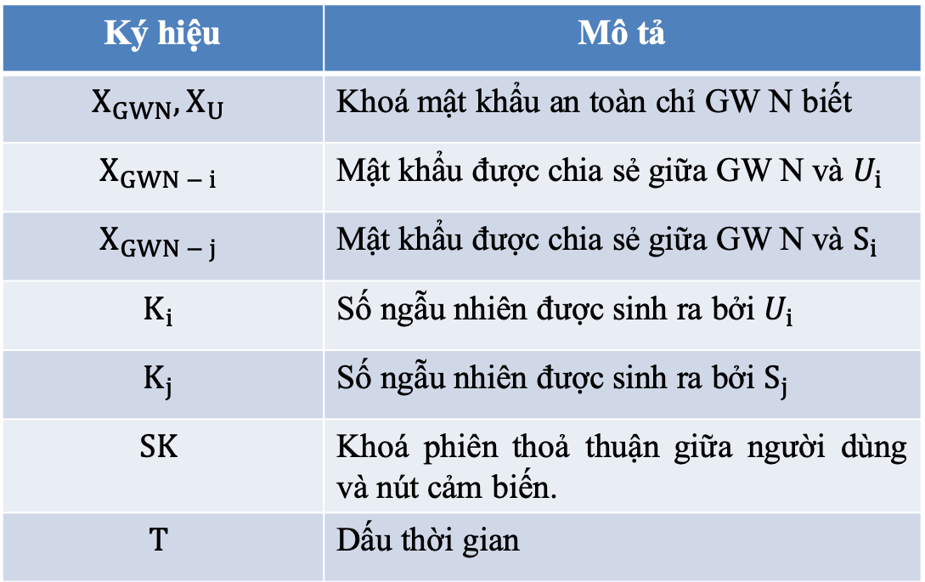
MÔ HÌNH CỦA TAI
Ký hiệu | Mô tả
$$X_{GWN},X_{U}$$ | Khoá mật khẩu an toàn chỉ GW N biết
$$X_{GWN − i}$$ | Mật khẩu được chia sẻ giữa GW N và $U_{i}$
$$X_{GWN − j}$$ | Mật khẩu được chia sẻ giữa GW N và $S_{i}$
$$K_{i}$$ | Số ngẫu nhiên được sinh ra bởi $U_{i}$
$$K_{j}$$ | Số ngẫu nhiên được sinh ra bởi $S_{j}$
$$SK$$ | Khoá phiên thoả thuận giữa người dùng và nút cảm biến.
$$T$$ | Dấu thời gian

Slide 12
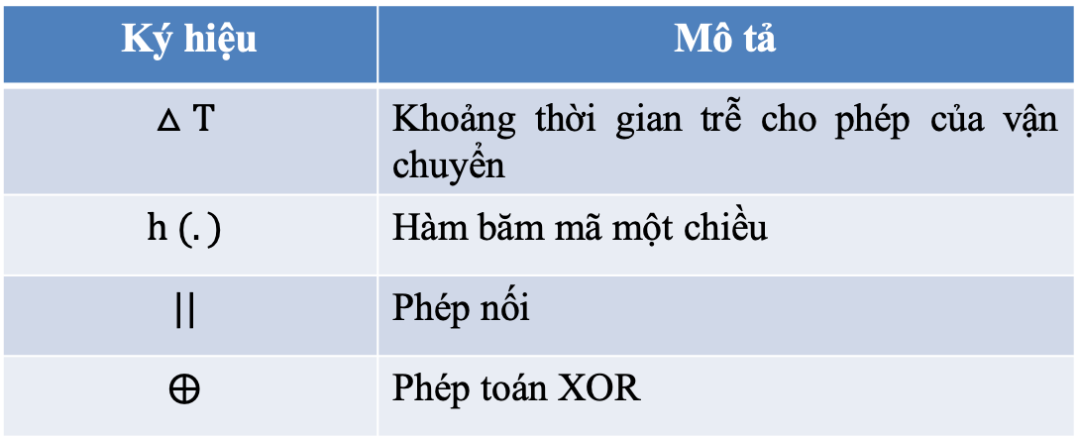
MÔ HÌNH CỦA TAI
Ký hiệu | Mô tả
$$△T$$ | Khoảng thời gian trễ cho phép của vận chuyển
$$h (.)$$ | Hàm băm mã một chiều
$$||$$ | Phép nối
$$⨁$$ | Phép toán XOR

Slide 13
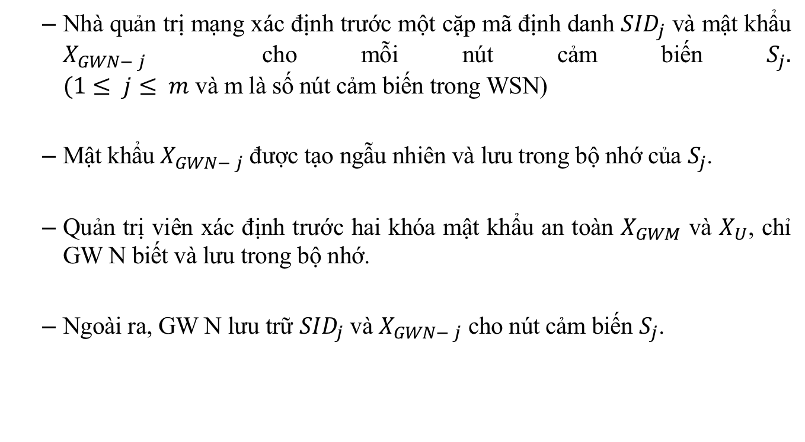
TIỀN TRIỂN KHAI
Nhà quản trị mạng xác định trước một cặp mã định danh ${SID}_{j}$ và mật khẩu $X_{GWN− j}$ cho mỗi nút cảm biến $S_{j}.$ $(1≤ j≤ m$ và m là số nút cảm biến trong WSN)
Mật khẩu $X_{GWN− j}$ được tạo ngẫu nhiên và lưu trong bộ nhớ của $S_{j}$.
Quản trị viên xác định trước hai khóa mật khẩu an toàn $X_{GWM}$ và $X_{U}$, chỉ GW N biết và lưu trong bộ nhớ.
Ngoài ra, GW N lưu trữ ${SID}_{j}$ và $X_{GWN− j}$ cho nút cảm biến $S_{j}$.

Slide 14
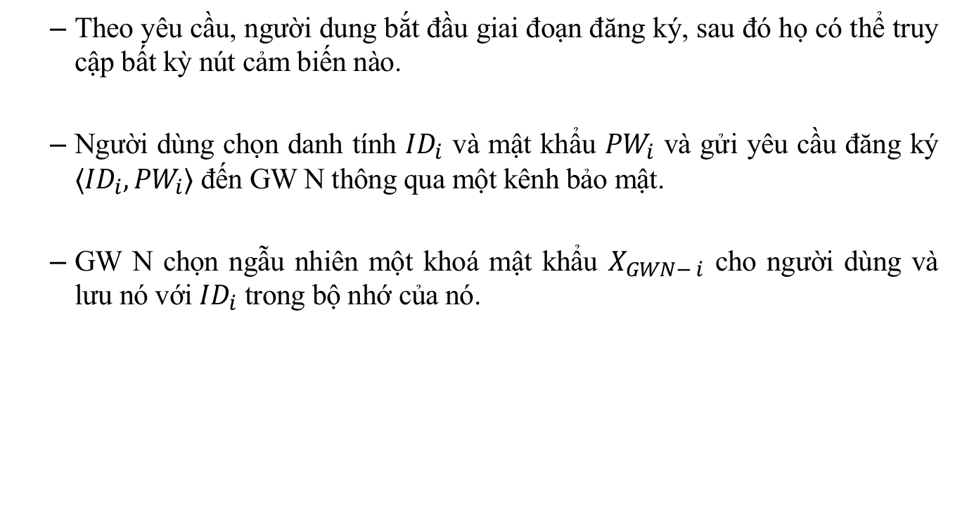
ĐĂNG KÝ NGƯỜI DÙNG
Theo yêu cầu, người dung bắt đầu giai đoạn đăng ký, sau đó họ có thể truy cập bất kỳ nút cảm biến nào.
Người dùng chọn danh tính ${ID}_{i}$ và mật khẩu ${PW}_{i}$ và gửi yêu cầu đăng ký $⟨{ID}_{i}, {PW}_{i}⟩$ đến GW N thông qua một kênh bảo mật.
GW N chọn ngẫu nhiên một khoá mật khẩu $X_{GWN− i}$ cho người dùng và lưu nó với ${ID}_{i}$ trong bộ nhớ của nó.

Slide 15
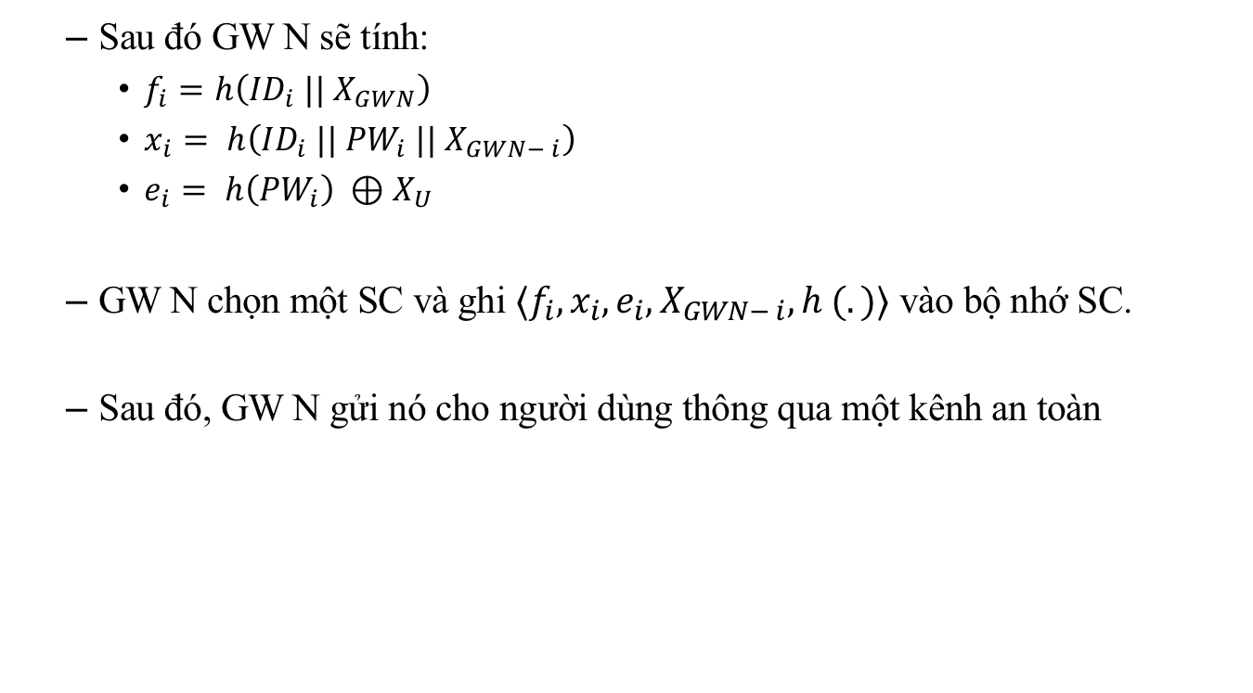
ĐĂNG KÝ NGƯỜI DÙNG
Sau đó GW N sẽ tính:
$f_{i}=h\left({ID}_{i} || X_{GWN}\right)$
$x_{i}= h\left({ID}_{i} || {PW}_{i} || X_{GWN− i}\right)$
$e_{i}= h\left({PW}_{i}\right) ⊕X_{U}$
GW N chọn một SC và ghi $⟨f_{i}, x_{i}, e_{i},X_{GWN− i}, h (.)⟩$ vào bộ nhớ SC.
Sau đó, GW N gửi nó cho người dùng thông qua một kênh an toàn

Slide 16
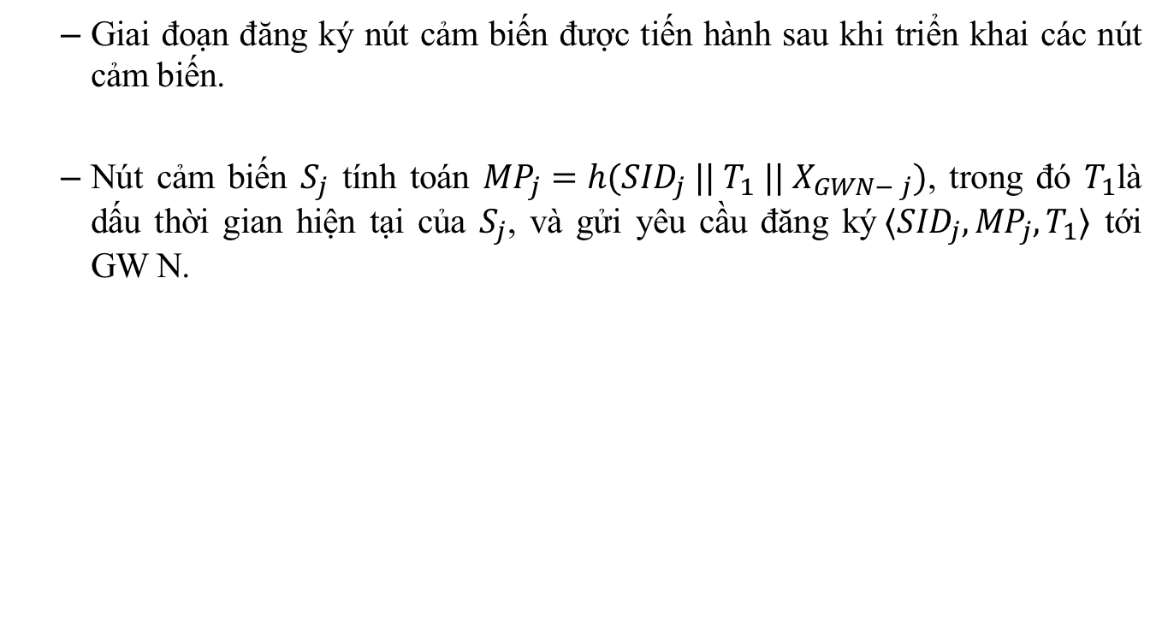
ĐĂNG KÝ NÚT CẢM BIẾN
Giai đoạn đăng ký nút cảm biến được tiến hành sau khi triển khai các nút cảm biến.
Nút cảm biến $S_{j}$ tính toán ${MP}_{j}=h({SID}_{j} || T_{1} || X_{GWN− j})$, trong đó $T_{1}$là dấu thời gian hiện tại của $S_{j}$, và gửi yêu cầu đăng ký$⟨{SID}_{j}, {MP}_{j},T_{1}⟩$ tới GW N.

Slide 17
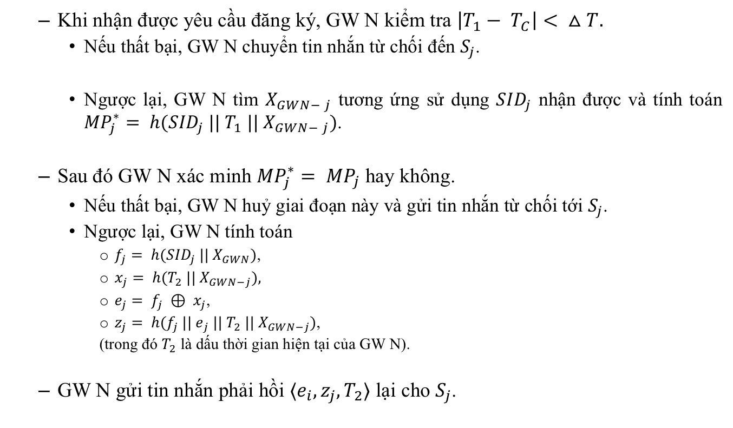
ĐĂNG KÝ NÚT CẢM BIẾN
Khi nhận được yêu cầu đăng ký, GW N kiểm tra $\left|T_{1}− T_{C}\right|< △T.$
Nếu thất bại, GW N chuyển tin nhắn từ chối đến $S_{j}$.
Ngược lại, GW N tìm $X_{GWN− j}$ tương ứng sử dụng ${SID}_{j}$ nhận được và tính toán ${MP}_{j}^{∗}= h({SID}_{j} || T_{1} || X_{GWN− j})$.
Sau đó GW N xác minh ${MP}_{j}^{∗}= {MP}_{j}$ hay không.
Nếu thất bại, GW N huỷ giai đoạn này và gửi tin nhắn từ chối tới $S_{j}$.
Ngược lại, GW N tính toán
$f_{j}= h({SID}_{j} || X_{GWN})$,
$x_{j}= h(T_{2} || X_{GWN−j}),$
$e_{j}= f_{j} ⊕ x_{j}$,
$z_{j}= h(f_{j} {{|| e}_{j} || T}_{2} || X_{GWN−j})$,
(trong đó $T_{2}$ là dấu thời gian hiện tại của GW N).
GW N gửi tin nhắn phải hồi $⟨e_{i}, z_{j},T_{2}⟩$ lại cho $S_{j}$.

Slide 18
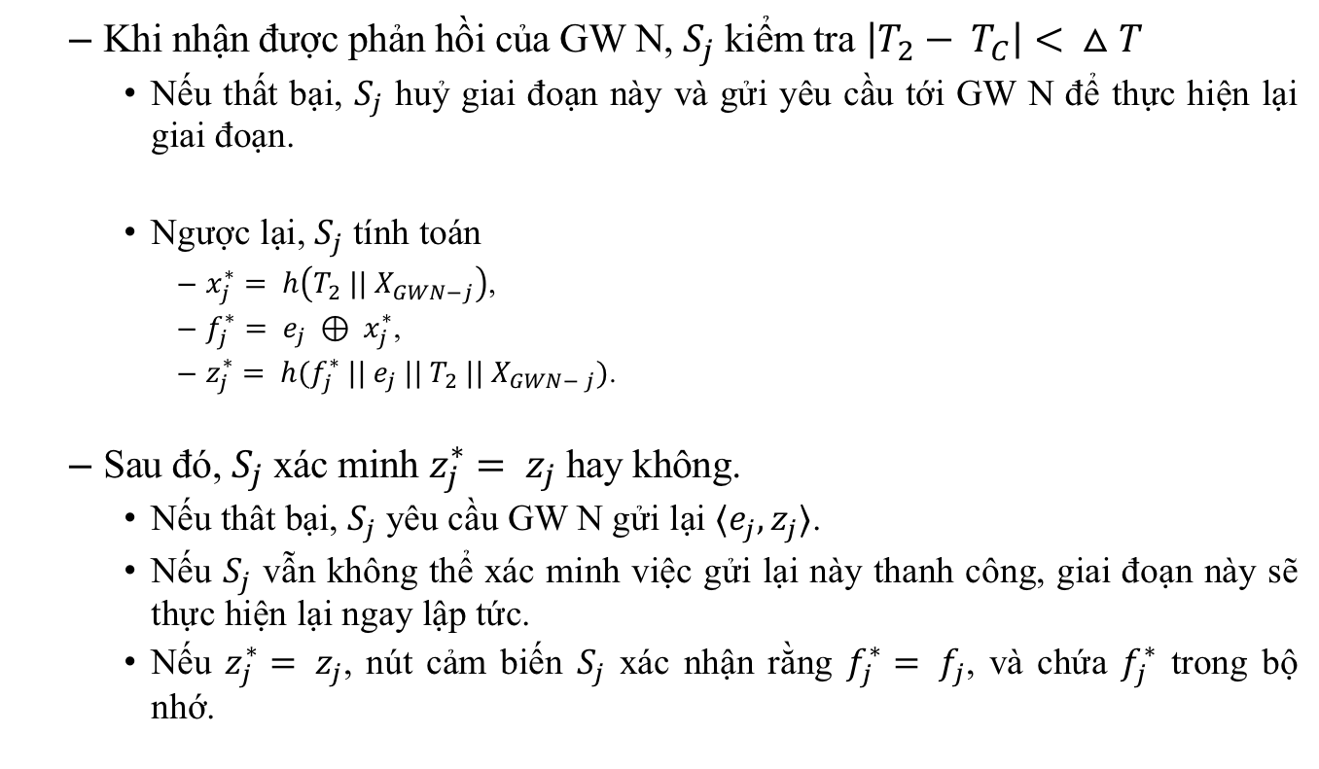
ĐĂNG KÝ NÚT CẢM BIẾN
Khi nhận được phản hồi của GW N, $S_{j}$ kiểm tra $\left|T_{2}− T_{C}\right|< △T$
Nếu thất bại, $S_{j}$ huỷ giai đoạn này và gửi yêu cầu tới GW N để thực hiện lại giai đoạn.
Ngược lại, $S_{j}$ tính toán
$x_{j}^{∗}= h\left(T_{2} || X_{GWN−j}\right)$,
$f_{j}^{∗}= e_{j} ⊕ x_{j}^{∗}$,
$z_{j}^{∗}= h(f_{j}^{∗} || e_{j} || T_{2} || X_{GWN− j})$.
Sau đó, $S_{j}$ xác minh $z_{j}^{∗}= z_{j}$ hay không.
Nếu thât bại, $S_{j}$ yêu cầu GW N gửi lại $⟨e_{j}, z_{j}⟩$.
Nếu $S_{j}$ vẫn không thể xác minh việc gửi lại này thanh công, giai đoạn này sẽ thực hiện lại ngay lập tức.
Nếu $z_{j}^{∗}= z_{j}$, nút cảm biến $S_{j}$ xác nhận rằng $f_{j}^{∗}= f_{j}$, và chứa $f_{j}^{∗}$ trong bộ nhớ.

Slide 19
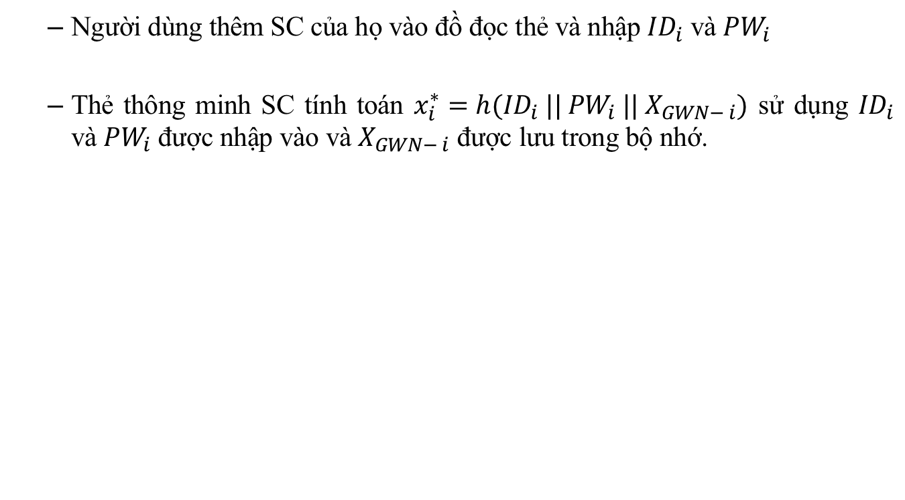
GIAI ĐOẠN ĐĂNG NHẬP
Người dùng thêm SC của họ vào đồ đọc thẻ và nhập ${ID}_{i}$ và ${PW}_{i}$
Thẻ thông minh SC tính toán $x_{i}^{∗}=h({ID}_{i} || {PW}_{i} || X_{GWN− i})$ sử dụng ${ID}_{i}$ và ${PW}_{i}$ được nhập vào và $X_{GWN− i}$ được lưu trong bộ nhớ.

Slide 20
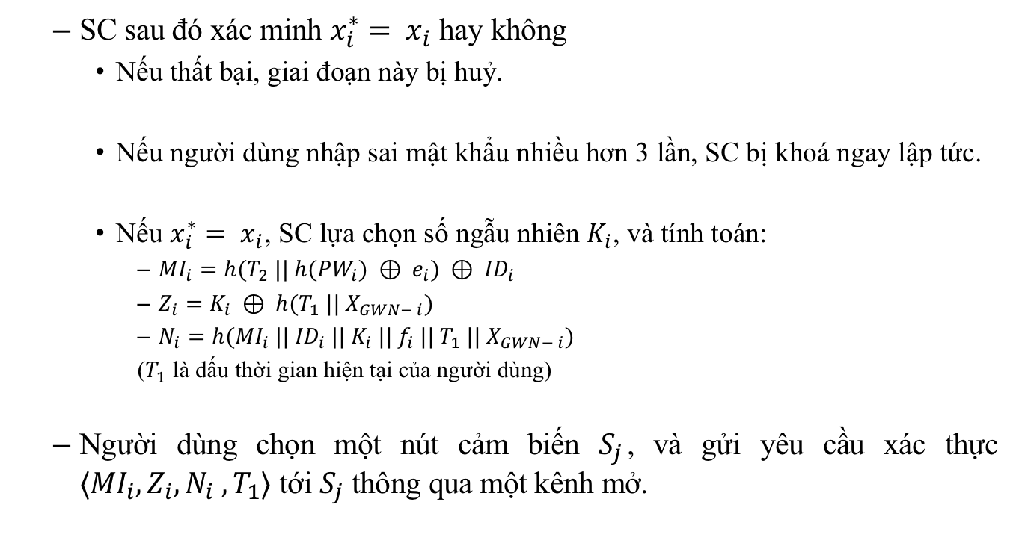
GIAI ĐOẠN ĐĂNG NHẬP
SC sau đó xác minh $x_{i}^{∗}= x_{i}$ hay không
Nếu thất bại, giai đoạn này bị huỷ.
Nếu người dùng nhập sai mật khẩu nhiều hơn 3 lần, SC bị khoá ngay lập tức.
Nếu $x_{i}^{∗}= x_{i}$, SC lựa chọn số ngẫu nhiên $K_{i}$, và tính toán:
${MI}_{i}=h(T_{2} || h({PW}_{i}) ⊕ e_{i}) ⊕ {ID}_{i}$
$Z_{i}=K_{i} ⊕ h(T_{1} || X_{GWN− i})$
$N_{i}=h({MI}_{i} || {ID}_{i} {{|| K}_{i} {|| f}_{i} || T}_{1} || X_{GWN− i})$
($T_{1}$ là dấu thời gian hiện tại của người dùng)
Người dùng chọn một nút cảm biến $S_{j}$, và gửi yêu cầu xác thực $⟨{MI}_{i}, Z_{i},N_{i} ,T_{1}⟩$ tới $S_{j}$ thông qua một kênh mở.

Slide 21
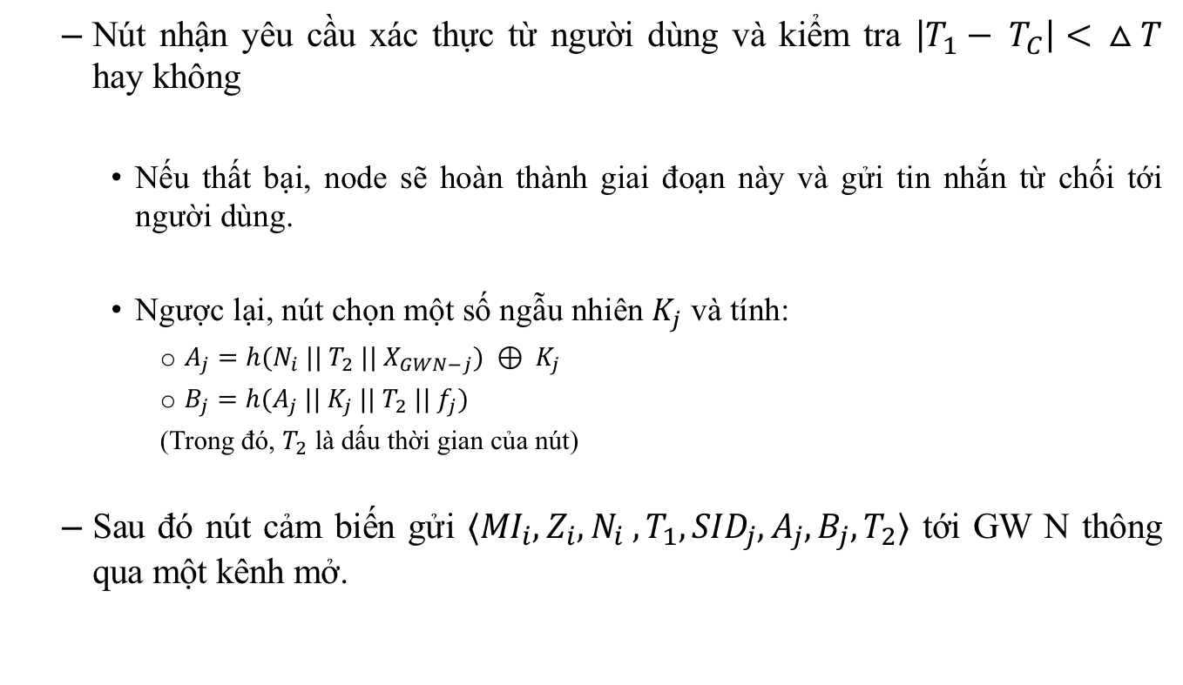
GIAI ĐOẠN XÁC THỰC
Nút nhận yêu cầu xác thực từ người dùng và kiểm tra $\left|T_{1}− T_{C}\right|< △T$ hay không
Nếu thất bại, node sẽ hoàn thành giai đoạn này và gửi tin nhắn từ chối tới người dùng.
Ngược lại, nút chọn một số ngẫu nhiên $K_{j}$ và tính:
$A_{j}=h({N_{i} || T}_{2} || X_{GWN−j}) ⊕ K_{j}$
$B_{j}=h({A_{j} || K_{j} || T}_{2} || f_{j})$
(Trong đó, $T_{2}$ là dấu thời gian của nút)
Sau đó nút cảm biến gửi $⟨{MI}_{i}, Z_{i},N_{i} ,T_{1},{SID}_{j},A_{j},B_{j},T_{2}⟩$ tới GW N thông qua một kênh mở.

Slide 22
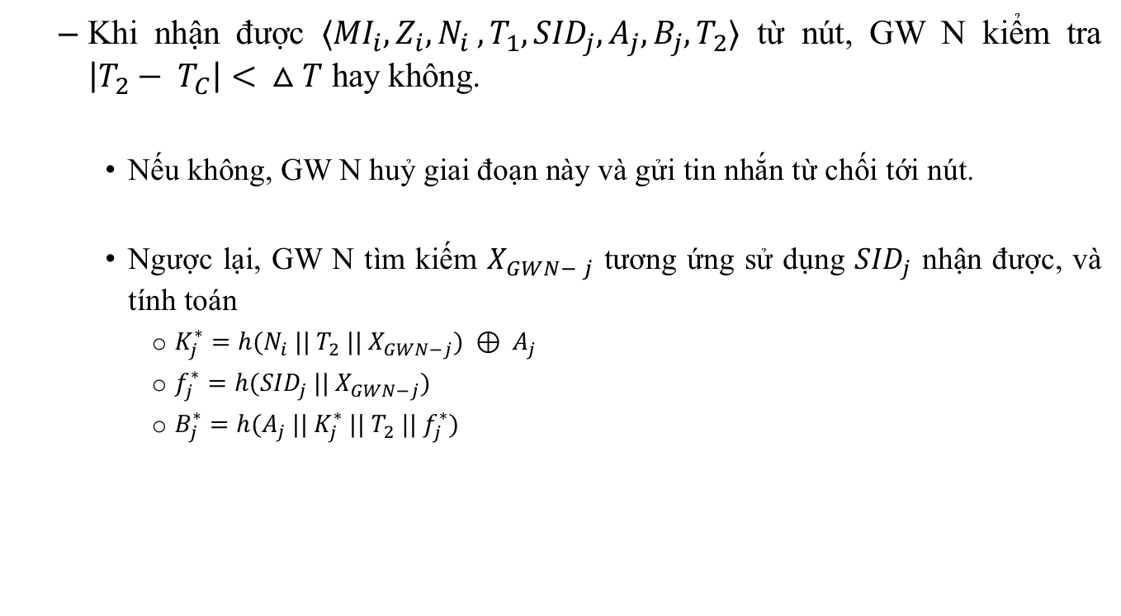
GIAI ĐOẠN XÁC THỰC
Khi nhận được $⟨{MI}_{i}, Z_{i},N_{i} ,T_{1},{SID}_{j},A_{j},B_{j},T_{2}⟩$ từ nút, GW N kiểm tra $\left|T_{2}− T_{C}\right|< △T$ hay không.
Nếu không, GW N huỷ giai đoạn này và gửi tin nhắn từ chối tới nút.
Ngược lại, GW N tìm kiếm $X_{GWN− j}$ tương ứng sử dụng ${SID}_{j}$ nhận được, và tính toán
$K_{j}^{∗}=h({N_{i} || T}_{2} || X_{GWN−j}) ⊕ A_{j}$
$f_{j}^{∗}=h({SID}_{j} || X_{GWN−j})$
$B_{j}^{∗}=h(A_{j} || {K_{j}^{∗} || T}_{2} || f_{j}^{∗})$

Slide 23
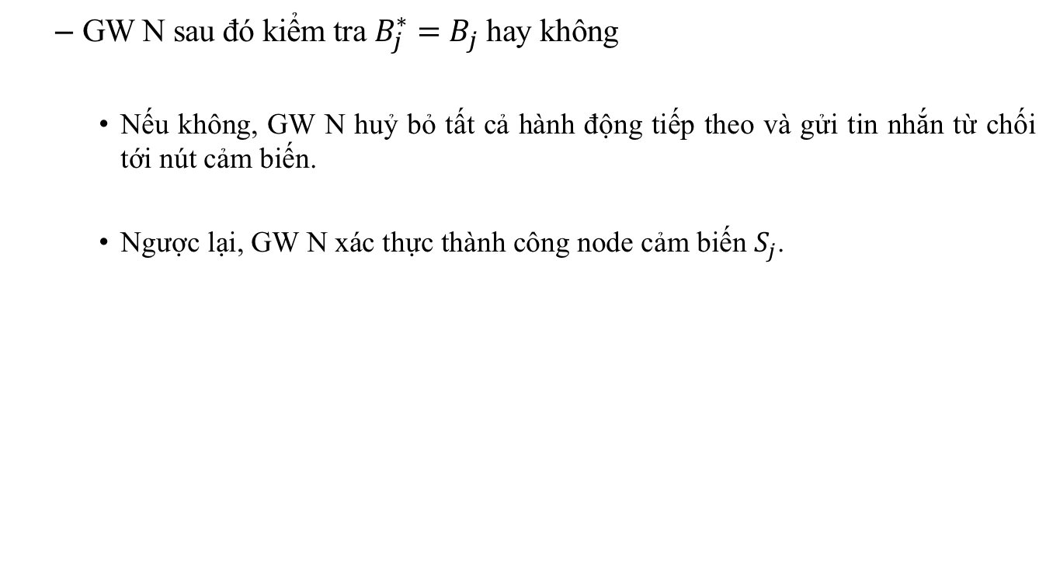
GIAI ĐOẠN XÁC THỰC
GW N sau đó kiểm tra $B_{j}^{∗}=B_{j}$ hay không
Nếu không, GW N huỷ bỏ tất cả hành động tiếp theo và gửi tin nhắn từ chối tới nút cảm biến.
Ngược lại, GW N xác thực thành công node cảm biến $S_{j}$.

Slide 24
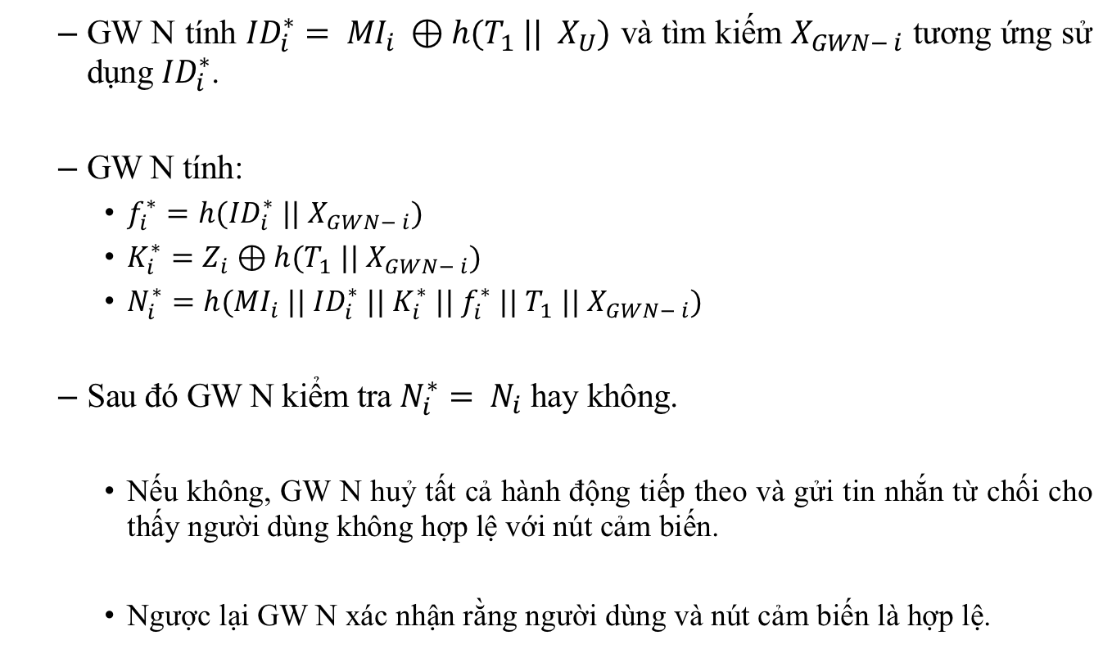
GIAI ĐOẠN XÁC THỰC
GW N tính ${ID}_{i}^{∗}= {MI}_{i} ⊕h(T_{1} || X_{U})$ và tìm kiếm $X_{GWN− i}$ tương ứng sử dụng ${ID}_{i}^{∗}$.
GW N tính:
$f_{i}^{∗}=h({ID}_{i}^{∗} || X_{GWN− i})$
$K_{i}^{∗}=Z_{i}⊕h(T_{1} || X_{GWN− i})$
$N_{i}^{∗}=h({MI}_{i} || {ID}_{i}^{∗} || K_{i}^{∗} || f_{i}^{∗} || T_{1} || X_{GWN− i})$
Sau đó GW N kiểm tra $N_{i}^{∗}= N_{i}$ hay không.
Nếu không, GW N huỷ tất cả hành động tiếp theo và gửi tin nhắn từ chối cho thấy người dùng không hợp lệ với nút cảm biến.
Ngược lại GW N xác nhận rằng người dùng và nút cảm biến là hợp lệ.

Slide 25
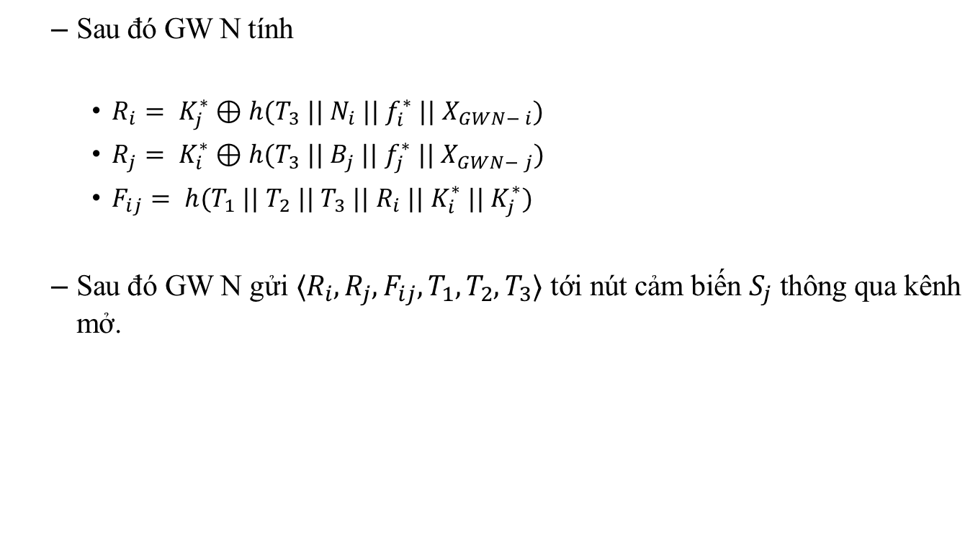
GIAI ĐOẠN XÁC THỰC
Sau đó GW N tính
$R_{i}= K_{j}^{∗}⊕h(T_{3} || N_{i} || f_{i}^{∗} || X_{GWN− i})$
$R_{j}= K_{i}^{∗}⊕h(T_{3} || B_{j} || f_{j}^{∗} || X_{GWN− j})$
$F_{ij}= h(T_{1} || T_{2} || T_{3} || R_{i} || K_{i}^{∗} || K_{j}^{∗})$
Sau đó GW N gửi $⟨R_{i},R_{j}, F_{ij},T_{1},T_{2},T_{3}⟩$ tới nút cảm biến $S_{j}$ thông qua kênh mở.

Slide 26
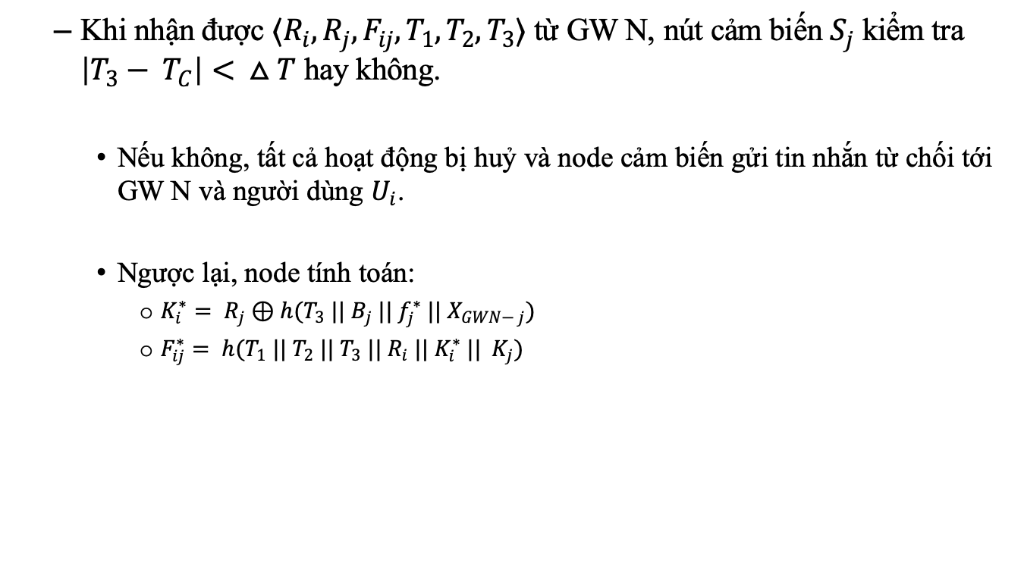
GIAI ĐOẠN XÁC THỰC
Khi nhận được $⟨R_{i},R_{j}, F_{ij},T_{1},T_{2},T_{3}⟩$ từ GW N, nút cảm biến $S_{j}$ kiểm tra $\left|T_{3}− T_{C}\right|< △T$ hay không.
Nếu không, tất cả hoạt động bị huỷ và node cảm biến gửi tin nhắn từ chối tới GW N và người dùng $U_{i}$.
Ngược lại, node tính toán:
$K_{i}^{∗}= R_{j}⊕h(T_{3} || B_{j} || f_{j}^{∗} || X_{GWN− j})$
$F_{ij}^{∗}= h(T_{1} || T_{2} || T_{3} || R_{i} || K_{i}^{∗} || K_{j})$

Slide 27
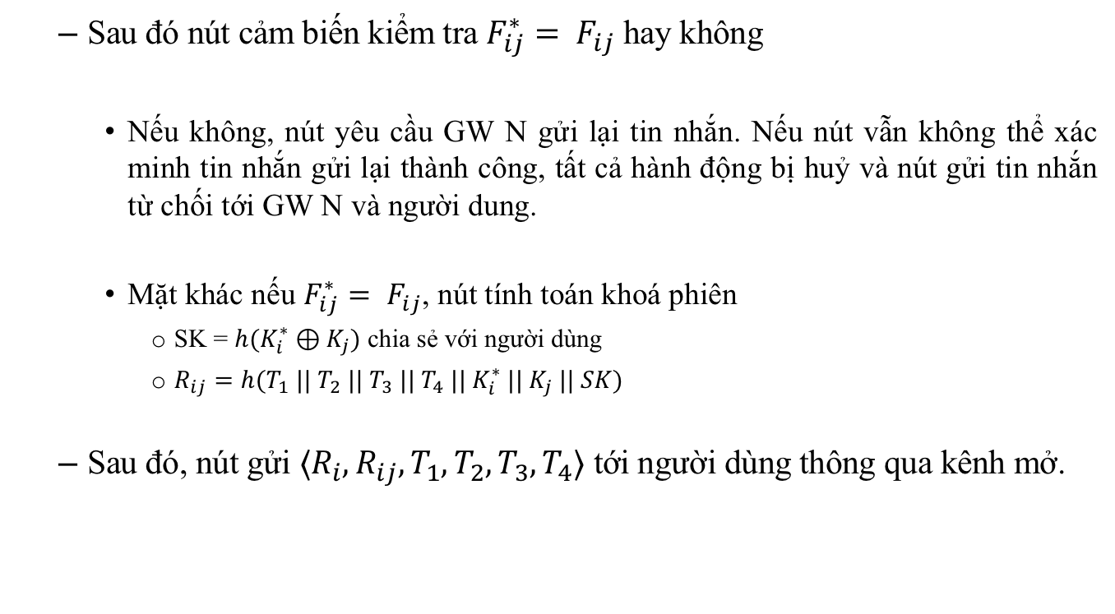
GIAI ĐOẠN XÁC THỰC
Sau đó nút cảm biến kiểm tra $F_{ij}^{∗}= F_{ij}$ hay không
Nếu không, nút yêu cầu GW N gửi lại tin nhắn. Nếu nút vẫn không thể xác minh tin nhắn gửi lại thành công, tất cả hành động bị huỷ và nút gửi tin nhắn từ chối tới GW N và người dung.
Mặt khác nếu $F_{ij}^{∗}= F_{ij}$, nút tính toán khoá phiên
SK = $h(K_{i}^{∗}⊕K_{j})$ chia sẻ với người dùng
$R_{ij}=h(T_{1} || T_{2} || T_{3} || T_{4} || K_{i}^{∗} || K_{j} || SK)$
Sau đó, nút gửi $⟨R_{i}, R_{ij},T_{1},T_{2},T_{3},T_{4}⟩$ tới người dùng thông qua kênh mở.

Slide 28
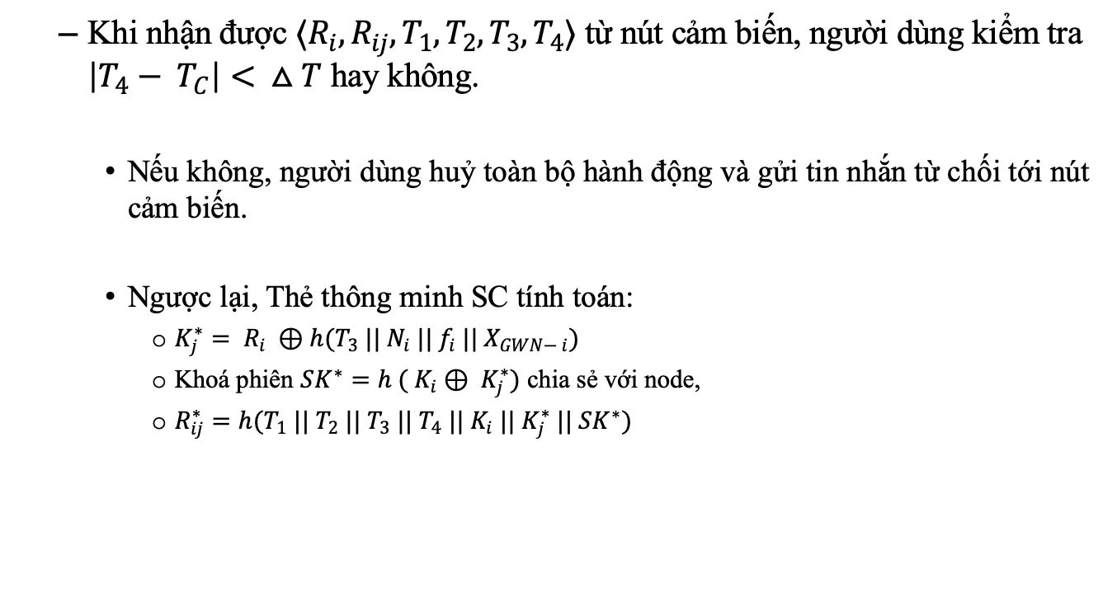
GIAI ĐOẠN XÁC THỰC
Khi nhận được $⟨R_{i}, R_{ij},T_{1},T_{2},T_{3},T_{4}⟩$ từ nút cảm biến, người dùng kiểm tra $\left|T_{4}− T_{C}\right|< △T$ hay không.
Nếu không, người dùng huỷ toàn bộ hành động và gửi tin nhắn từ chối tới nút cảm biến.
Ngược lại, Thẻ thông minh SC tính toán:
$K_{j}^{∗}= R_{i} ⊕h(T_{3} || N_{i} || f_{i} || X_{GWN− i})$
Khoá phiên ${SK}^{∗}=h ( K_{i}⊕ K_{j}^{∗})$ chia sẻ với node,
$R_{ij}^{∗}=h(T_{1} || T_{2} || T_{3} || T_{4} || K_{i} || K_{j}^{∗} || {SK}^{∗})$

Slide 29
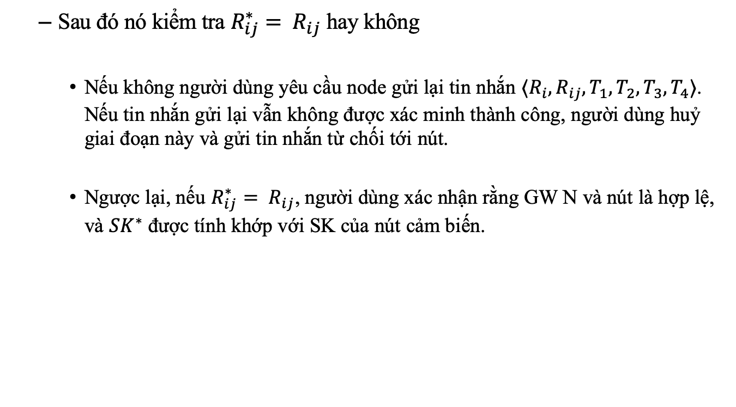
GIAI ĐOẠN XÁC THỰC
Sau đó nó kiểm tra $R_{ij}^{∗}= R_{ij}$ hay không
Nếu không người dùng yêu cầu node gửi lại tin nhắn $⟨R_{i}, R_{ij},T_{1},T_{2},T_{3},T_{4}⟩$. Nếu tin nhắn gửi lại vẫn không được xác minh thành công, người dùng huỷ giai đoạn này và gửi tin nhắn từ chối tới nút.
Ngược lại, nếu $R_{ij}^{∗}= R_{ij}$, người dùng xác nhận rằng GW N và nút là hợp lệ, và ${SK}^{∗}$ được tính khớp với SK của nút cảm biến.

Slide 30
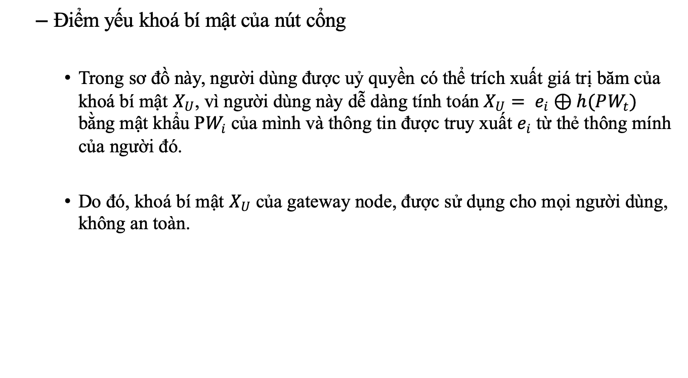
NHỮNG ĐIỂM YẾU
Điểm yếu khoá bí mật của nút cổng
Trong sơ đồ này, người dùng được uỷ quyền có thể trích xuất giá trị băm của khoá bí mật $X_{U}$, vì người dùng này dễ dàng tính toán $X_{U}= e_{i}⊕h(PW_{t})$ bằng mật khẩu P$W_{i}$ của mình và thông tin được truy xuất $e_{i}$ từ thẻ thông mính của người đó.
Do đó, khoá bí mật $X_{U}$ của gateway node, được sử dụng cho mọi người dùng, không an toàn.

Slide 31
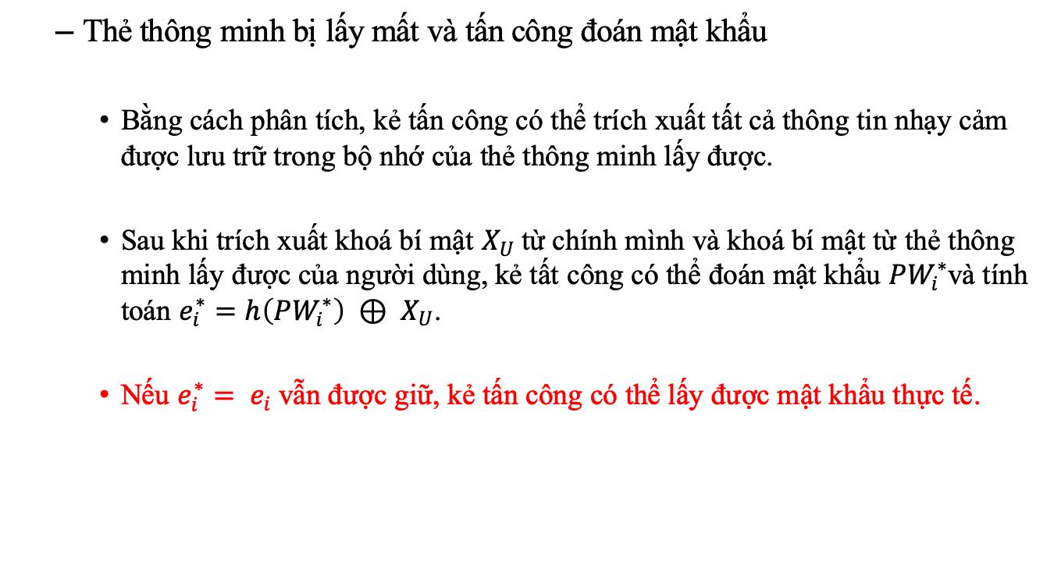
NHỮNG ĐIỂM YẾU
Thẻ thông minh bị lấy mất và tấn công đoán mật khẩu
Bằng cách phân tích, kẻ tấn công có thể trích xuất tất cả thông tin nhạy cảm được lưu trữ trong bộ nhớ của thẻ thông minh lấy được.
Sau khi trích xuất khoá bí mật $X_{U}$từ chính mình và khoá bí mật từ thẻ thông minh lấy được của người dùng, kẻ tất công có thể đoán mật khẩu ${PW}_{i}^{∗}$và tính toán $e_{i}^{∗}=h\left({PW}_{i}^{∗}\right) ⊕ X_{U}$.
Nếu $e_{i}^{∗}= e_{i}$ vẫn được giữ, kẻ tấn công có thể lấy được mật khẩu thực tế.

Slide 32
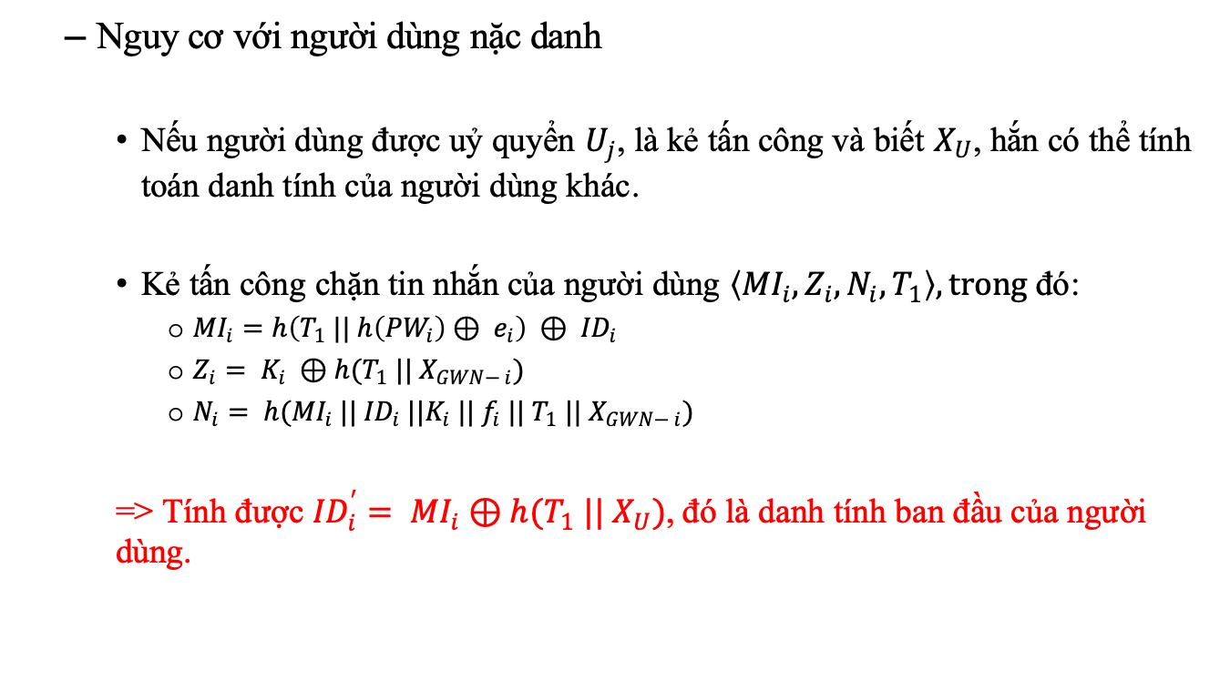
NHỮNG ĐIỂM YẾU
Nguy cơ với người dùng nặc danh
Nếu người dùng được uỷ quyển $U_{j}$, là kẻ tấn công và biết $X_{U}$, hắn có thể tính toán danh tính của người dùng khác.
Kẻ tấn công chặn tin nhắn của người dùng $\left\langle {MI}_{i}, Z_{i}, N_{i}, T_{1}\right\rangle , trong$ đó:
${MI}_{i}=h\left(T_{1} || h\left({PW}_{i}\right)⊕ e_{i}\right) ⊕ {ID}_{i}$
$Z_{i}= K_{i} ⊕h(T_{1} || X_{GWN− i})$
$N_{i}= h({MI}_{i} || {ID}_{i} ||K_{i} || f_{i} || T_{1} || X_{GWN− i})$
=> Tính được ${ID}_{i}^{′}= {MI}_{i}⊕h(T_{1} || X_{U})$, đó là danh tính ban đầu của người dùng.

Slide 33
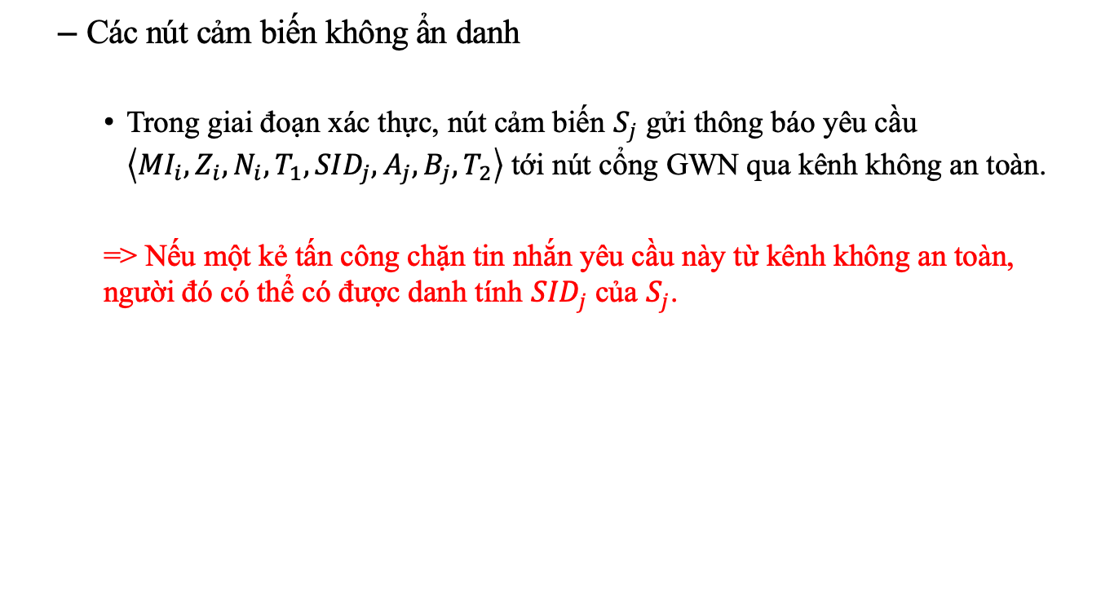
NHỮNG ĐIỂM YẾU
Các nút cảm biến không ẩn danh
Trong giai đoạn xác thực, nút cảm biến $S_{j}$ gửi thông báo yêu cầu $\left\langle {MI}_{i}, Z_{i}, N_{i}, T_{1}, {SID}_{j}, A_{j}, B_{j}, T_{2}\right\rangle$ tới nút cổng GWN qua kênh không an toàn.
=> Nếu một kẻ tấn công chặn tin nhắn yêu cầu này từ kênh không an toàn, người đó có thể có được danh tính ${SID}_{j}$ của $S_{j}$.

Slide 34
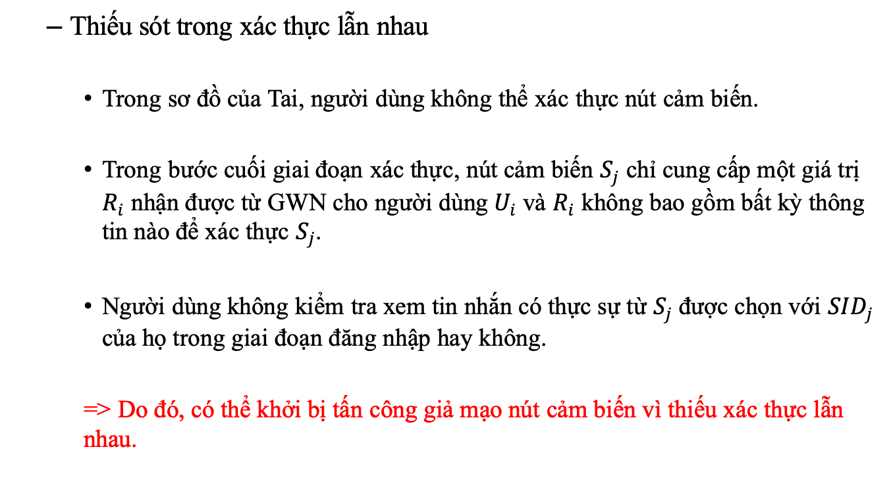
NHỮNG ĐIỂM YẾU
Thiếu sót trong xác thực lẫn nhau
Trong sơ đồ của Tai, người dùng không thể xác thực nút cảm biến.
Trong bước cuối giai đoạn xác thực, nút cảm biến $S_{j}$ chỉ cung cấp một giá trị $R_{i}$ nhận được từ GWN cho người dùng $U_{i}$ và $R_{i}$ không bao gồm bất kỳ thông tin nào để xác thực $S_{j}$.
Người dùng không kiểm tra xem tin nhắn có thực sự từ $S_{j}$ được chọn với ${SID}_{j}$ của họ trong giai đoạn đăng nhập hay không.
=> Do đó, có thể khởi bị tấn công giả mạo nút cảm biến vì thiếu xác thực lẫn nhau.

Slide 35
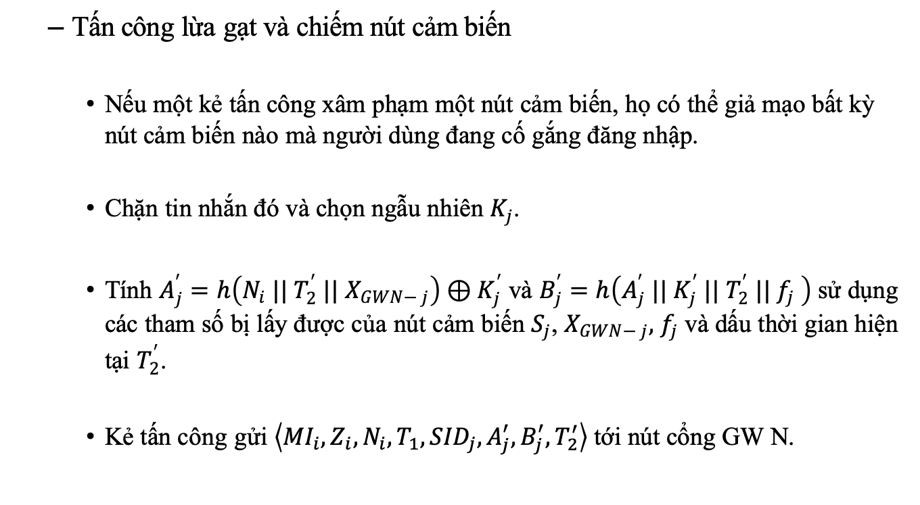
NHỮNG ĐIỂM YẾU
Tấn công lừa gạt và chiếm nút cảm biến
Nếu một kẻ tấn công xâm phạm một nút cảm biến, họ có thể giả mạo bất kỳ nút cảm biến nào mà người dùng đang cố gắng đăng nhập.
Chặn tin nhắn đó và chọn ngẫu nhiên $K_{j}$.
Tính $A_{j}^{′}=h\left(N_{i} || T_{2}^{′} || X_{GWN− j}\right)⊕K_{j}^{′}$ và $B_{j}^{′}=h\left(A_{j}^{′} || K_{j}^{′} || T_{2}^{′} || f_{j} \right)$ sử dụng các tham số bị lấy được của nút cảm biến $S_{j}$, $X_{GWN− j},$ $f_{j}$ và dấu thời gian hiện tại $T_{2}^{′}$.
Kẻ tấn công gửi $\left\langle {MI}_{i}, Z_{i}, N_{i}, T_{1},{SID}_{j},A_{j}^{′},B_{j}^{′}, T_{2}^{′}\right\rangle$ tới nút cổng GW N.

Slide 36
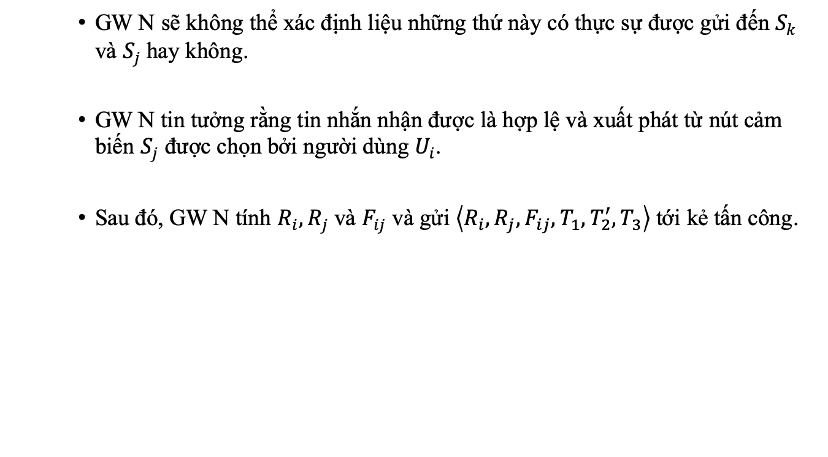
NHỮNG ĐIỂM YẾU
GW N sẽ không thể xác định liệu những thứ này có thực sự được gửi đến $S_{k}$ và $S_{j}$ hay không.
GW N tin tưởng rằng tin nhắn nhận được là hợp lệ và xuất phát từ nút cảm biến $S_{j}$ được chọn bởi người dùng $U_{i}$.
Sau đó, GW N tính $R_{i}, R_{j}$ và $F_{ij}$ và gửi $\left\langle R_{i}, R_{j}, F_{ij}, T_{1},T_{2}^{′}, T_{3}\right\rangle$ tới kẻ tấn công.

Slide 37
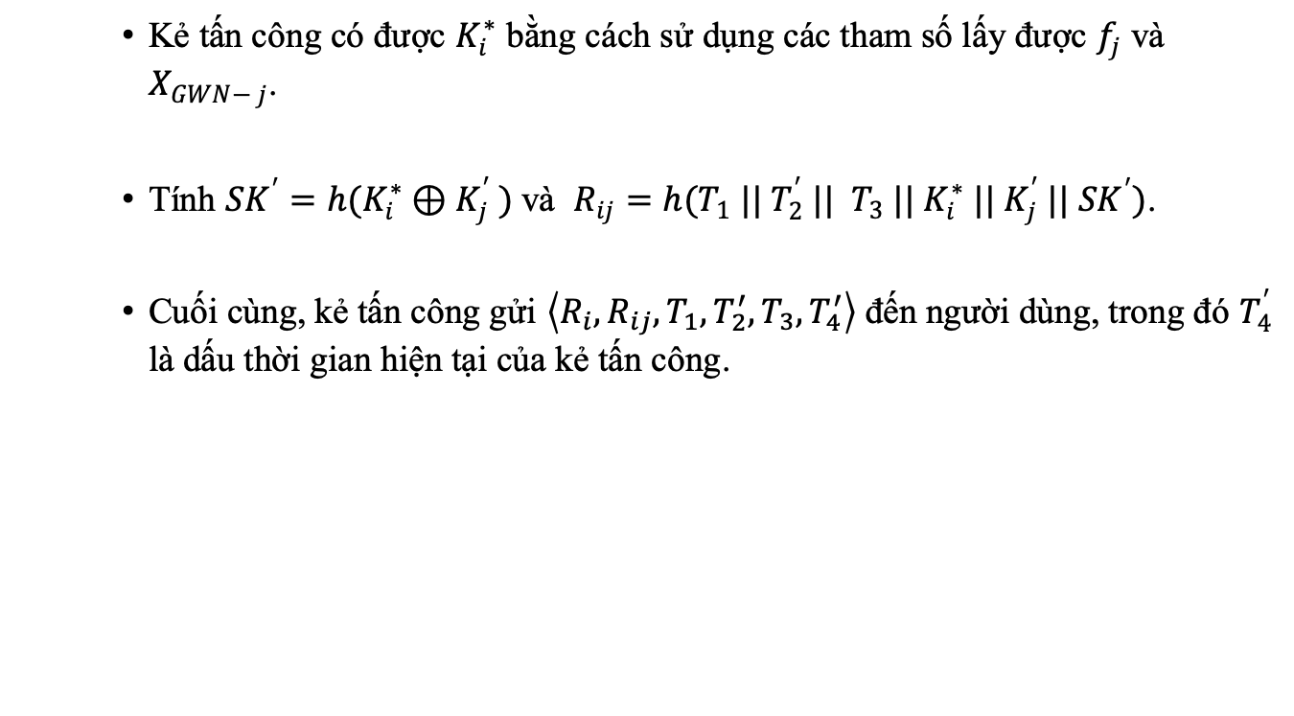
NHỮNG ĐIỂM YẾU
Kẻ tấn công có được $K_{i}^{∗}$ bằng cách sử dụng các tham số lấy được $f_{j}$ và $X_{GWN− j}$.
Tính ${SK}^{′}=h(K_{i}^{∗}⊕K_{j}^{′} )$và $R_{ij}=h(T_{1} || T_{2}^{′} || T_{3} || K_{i}^{∗} || K_{j}^{′} || {SK}^{′})$.
Cuối cùng, kẻ tấn công gửi $\left\langle R_{i}, R_{ij}, T_{1},T_{2}^{′}, T_{3},T_{4}^{′}\right\rangle$ đến người dùng, trong đó $T_{4}^{′}$ là dấu thời gian hiện tại của kẻ tấn công.

Slide 38
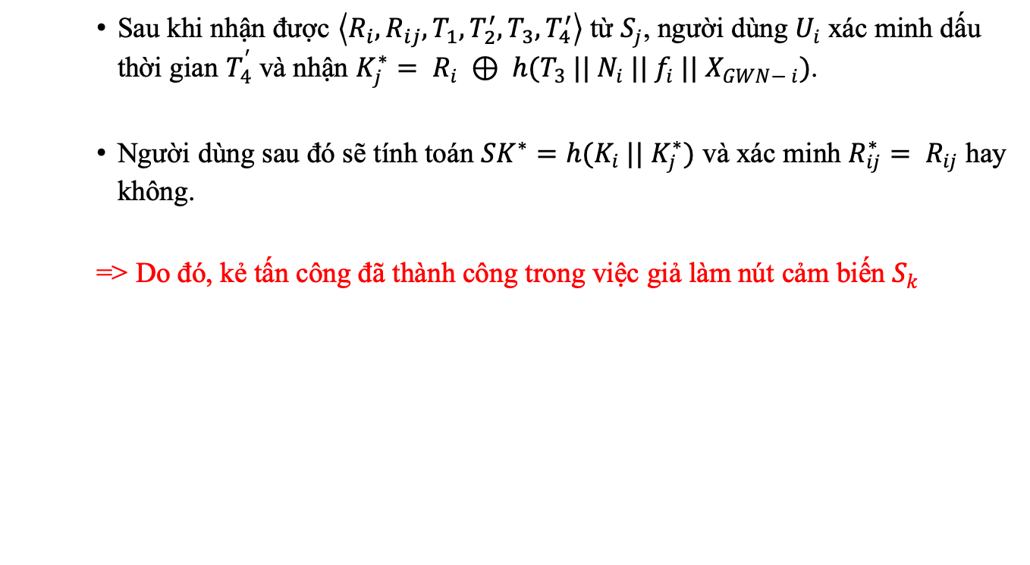
NHỮNG ĐIỂM YẾU
Sau khi nhận được $\left\langle R_{i}, R_{ij}, T_{1},T_{2}^{′}, T_{3},T_{4}^{′}\right\rangle$ từ $S_{j}$, người dùng $U_{i}$ xác minh dấu thời gian $T_{4}^{′}$ và nhận $K_{j}^{∗}= R_{i} ⊕ h(T_{3} || N_{i} || f_{i} || X_{GWN− i})$.
Người dùng sau đó sẽ tính toán ${SK}^{∗}=h(K_{i}{ || K}_{j}^{∗})$ và xác minh $R_{ij}^{∗}= R_{ij}$ hay không.
=> Do đó, kẻ tấn công đã thành công trong việc giả làm nút cảm biến $S_{k}$

Slide 39
NHỮNG ĐIỂM YẾU
Tấn công nội bộ
Trong sơ đồ của Tai, một người dùng gửi mật khẩu gốc đến GW N trong giai đoạn đăng ký.
Nếu người dùng gửi cùng một mật khẩu được sử dụng trong các hệ thống khác cho GW N, thì GW N có thể sử dụng mật khẩu để mạo danh người dùng khi truy cập các hệ thống khác.
=> Do đó, sơ đồ Tai vẫn dễ bị tấn công nội bộ.

Slide 40
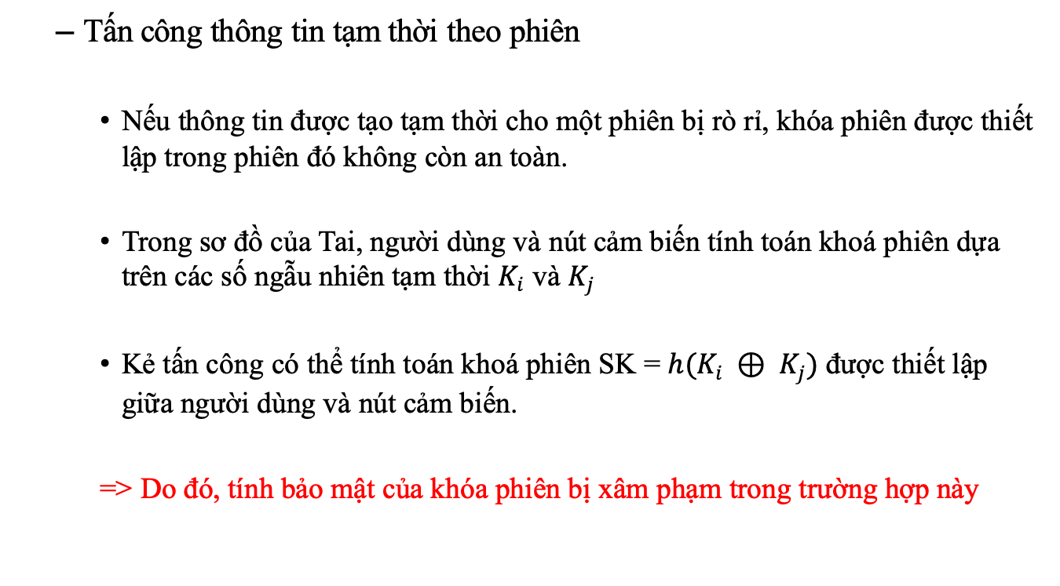
NHỮNG ĐIỂM YẾU
Tấn công thông tin tạm thời theo phiên
Nếu thông tin được tạo tạm thời cho một phiên bị rò rỉ, khóa phiên được thiết lập trong phiên đó không còn an toàn.
Trong sơ đồ của Tai, người dùng và nút cảm biến tính toán khoá phiên dựa trên các số ngẫu nhiên tạm thời $K_{i}$ và $K_{j}$
Kẻ tấn công có thể tính toán khoá phiên SK = ${h(K}_{i} ⊕ K_{j})$ được thiết lập giữa người dùng và nút cảm biến.
=> Do đó, tính bảo mật của khóa phiên bị xâm phạm trong trường hợp này

Slide 41
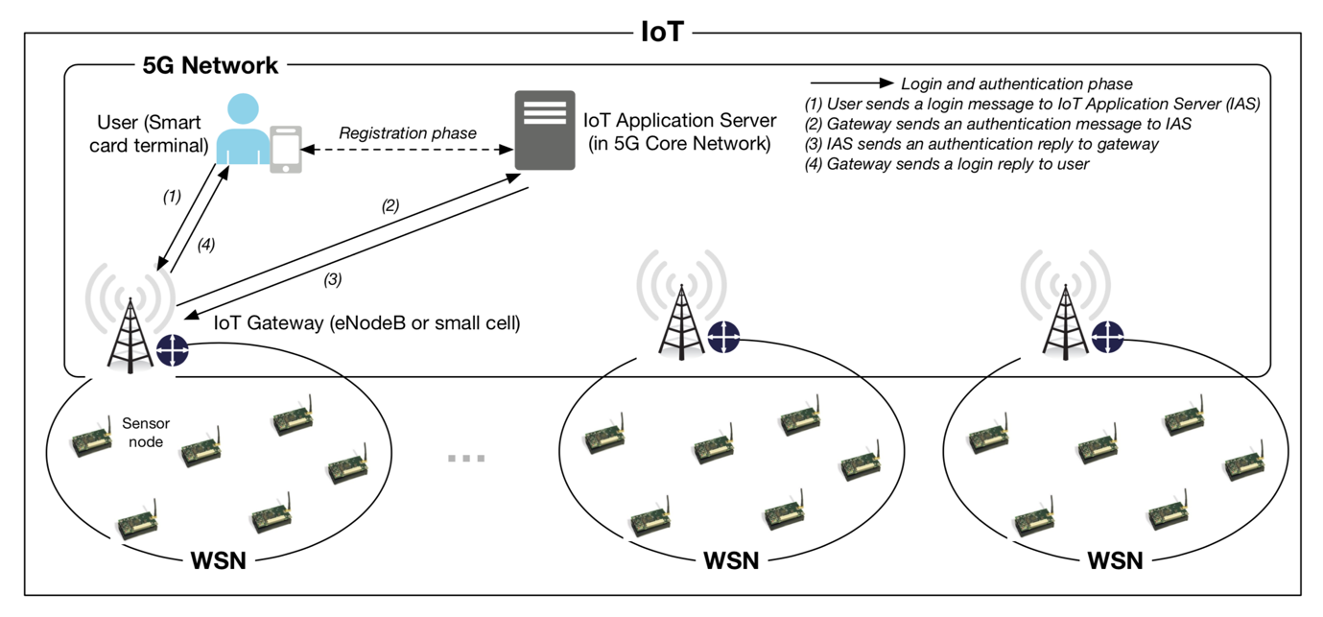
MÔ HÌNH ĐỀ XUẤT
Notes:
Mô hình đề xuất bao gồm ba loại thực thể
người dùng ($U_{i}$)
IoT gateway (${GW}_{i}$)
một máy chủ ứng dụng IoT (IAS)

Slide 42
MÔ HÌNH ĐỀ XUẤT
Chương trình đề xuất của chúng tôi bao gồm bốn giai đoạn:
Thiết Lập Hệ Thống
Đăng Ký Người Dùng
Đăng Nhập Và Xác Thực
Thay Đổi Mật Khẩu
Notes:
Sau khi đăng ký và xác thực lẫn nhau, cho các dịch vụ IoT, $U_{i}$ có thể lấy dữ liệu thời gian thực từ ${GW}_{i}$ thông qua mạng 5G. Nhiệm vụ chính của ${GW}_{i}$ là là để thu thập dữ liệu thời gian thực từ các nút cảm biến trong WSN và để cung cấp chúng cho người dùng được xác thực thông qua mạng 5G. Do đó, như một cổng IoT, ${GW}_{i}$ có thể được đặt trong eNodeB hoặc một ô nhỏ trong mạng truy cập 5G. Tại đây, IAS chịu trách nhiệm cung cấp một cơ sở đăng ký cho $U_{i}$, cũng như các dịch vụ IoT thích hợp, dựa trên các WSN cơ bản, cho người dùng được xác thực thông qua mạng 5G. Do đó, IAS có thể được đặt trong mạng lõi 5G.

Slide 43
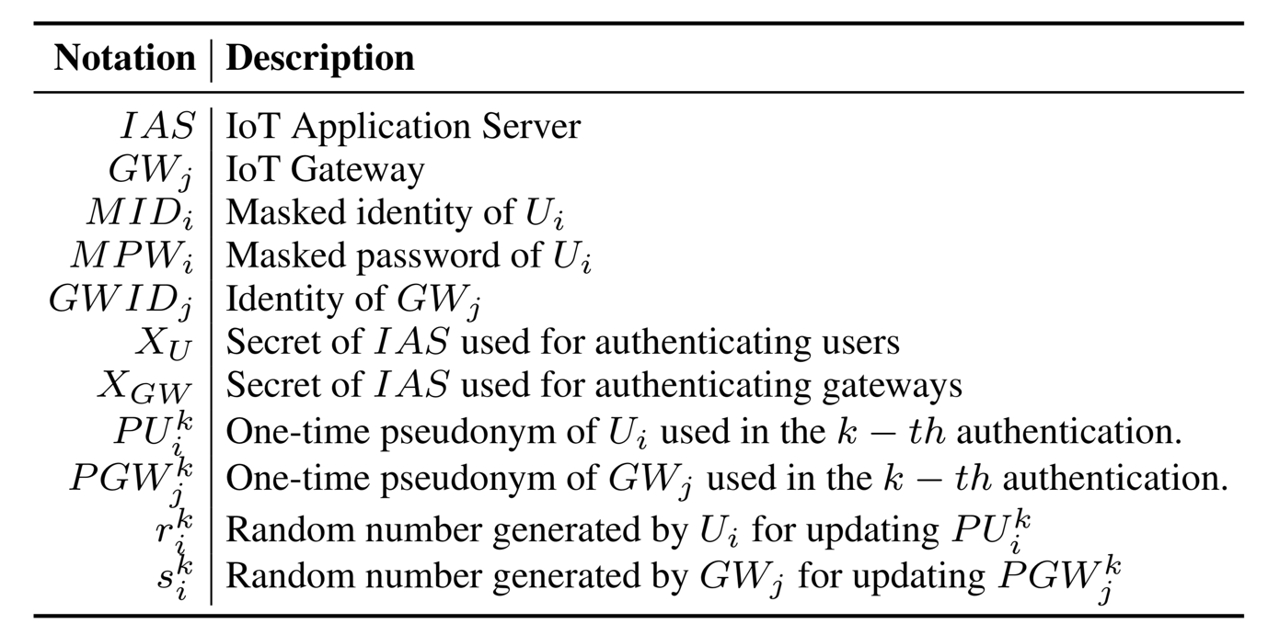
MÔ HÌNH ĐỀ XUẤT

Slide 44
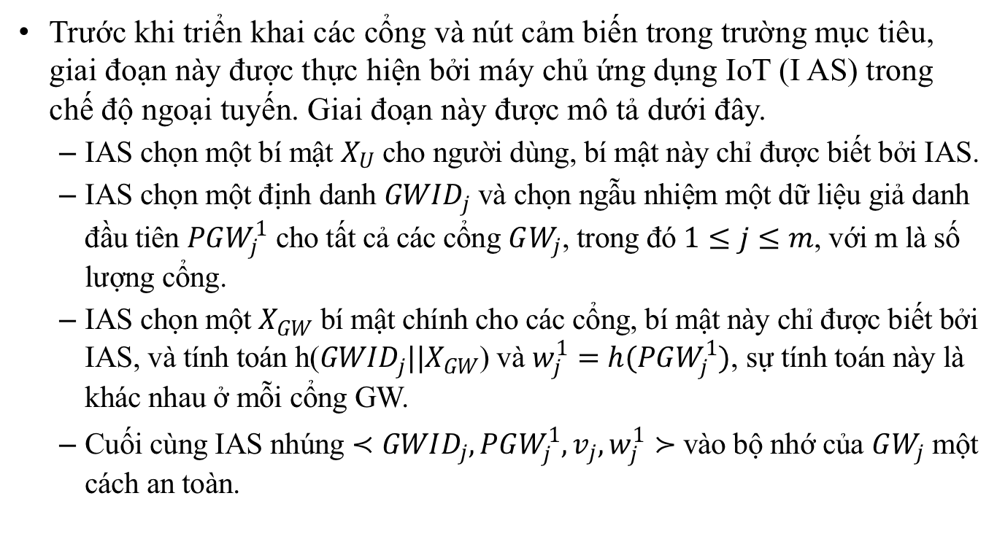
MÔ HÌNH ĐỀ XUẤT - THIẾT LẬP HỆ THỐNG
Trước khi triển khai các cổng và nút cảm biến trong trường mục tiêu, giai đoạn này được thực hiện bởi máy chủ ứng dụng IoT (I AS) trong chế độ ngoại tuyến. Giai đoạn này được mô tả dưới đây.
IAS chọn một bí mật $X_{U}$ cho người dùng, bí mật này chỉ được biết bởi IAS.
IAS chọn một định danh $GWID_{j}$ và chọn ngẫu nhiệm một dữ liệu giả danh đầu tiên $PGW_{j}^{1}$ cho tất cả các cổng $GW_{j}$, trong đó $1≤j≤m$, với m là số lượng cổng.
IAS chọn một $X_{GW}$ bí mật chính cho các cổng, bí mật này chỉ được biết bởi IAS, và tính toán h($GWID_{j}||X_{GW}$) và $w_{j}^{1}=h(PGW_{j}^{1})$, sự tính toán này là khác nhau ở mỗi cổng GW.
Cuối cùng IAS nhúng $≺GWID_{j}, PGW_{j}^{1}, v_{j}, w_{j}^{1}≻$ vào bộ nhớ của $GW_{j}$ một cách an toàn.

Slide 45
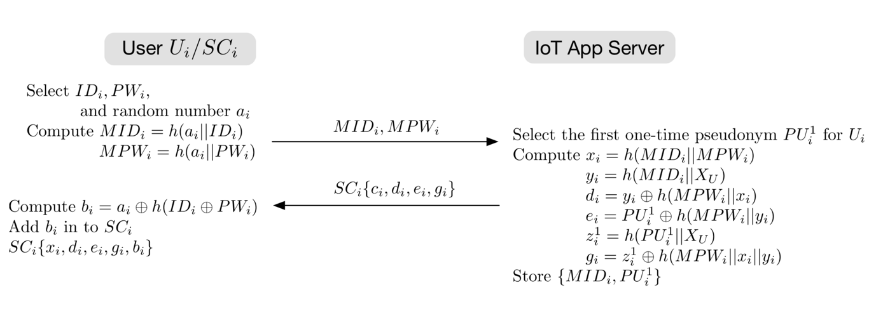
MÔ HÌNH ĐỀ XUẤT - ĐĂNG KÝ NGƯỜI DÙNG
Notes:
1. Người dùng mới $U_{i}$ chọn định dang $ID_{i}$ và mật khẩu $PW_{i}$ mong muốn và chọn một số ngẫu nhiên $a_{j}$. Sau đó, $U_{i}$ tính toán $MID_{i}=h(a_{i}||ID_{i})$ và $MPW_{i}=h(a_{i}||PW_{i})$ và gửi danh tính và mật khẩu mặt nạ làm yêu cầu đăng ký $<MID_{i}, MPW_{i}>$ , cho IAS qua kênh an toàn.
2. Sau khi nhận được yêu cầu đăng ký $U_{i}$, IAS chọn bút danh một lần đầu tiên $PU_{i}^{1}$ cho $U_{i}$ và tính toán $x_{i}=h(MID_{i}|| MPW_{i})$, $y_{i}=h(MID_{i}||X_{U})$, $d_{i}=y_{i}⊕h(MPW_{i}||x_{i})$, $e_{i}=PU_{i}^{1}⊕h(MPW_{i}||y_{i})$, $z_{i}^{1}=h(PU_{i}^{1}||X_{U})$ và $g_{i}=z_{i}^{1}⊕h(MPW_{i}|\left|x_{i}\right||y_{i})$. Sau đó, IAS phát hình một cái thẻ thông minh S$C_{i}$ cho $U_{i}$ sau khi đã sắp xếp $\left\{c_{i}, d_{i}, e_{i}, g_{i}\right\}$ trong bộ nhớ của S$C_{i}$ thông qua một kênh an toàn. Cuối cùng, IAS cất trữ $\{MID_{i}, PU_{i}^{1}\}$ trong bộ nhớ.
3. Khi nhận được thẻ thông minh S$C_{i}$, $U_{i}$ tính $b_{i}=a_{i}⊕h(ID_{i}||PW_{i})$ và cất trữ $\{b_{i}\}$ trong $SC_{i}$. Cuối cùng $SC_{i}$ chứa $\left\{c_{i}, d_{i}, e_{i}, g_{i}, b_{i}\right\}$

Slide 46
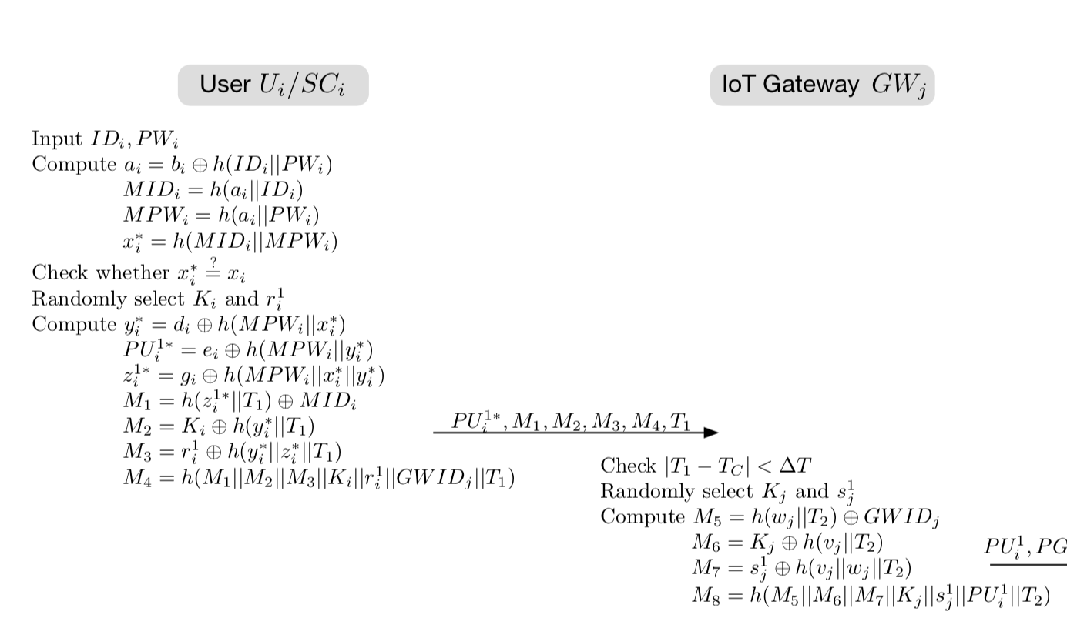
MÔ HÌNH ĐỀ XUẤT – XÁC THỰC NGƯỜI DÙNG
Notes:
$U_{i}$ chèn $SC_{i}$ của riêng mình và nhập danh tính $ID_{i}$ và mật khẩu $PW_{i}$, vào một thiết bị đầu cuối (nghĩa là một đầu đọc thẻ thông minh). $SC_{i}$ tính toán $a_{i}=b_{i}⨁ h(ID_{i}||PW_{i})$, $MID_{i}=h(a_{i}|\left|ID_{i}\right)$, và $MPW_{i}=h(a_{i}||PW_{i})$. Sau đó, $SC_{i}$tính toán $x_{i}^{∗}=h(MID_{i}||MPW_{i})$ và kiểm tra xem $x_{i}^{∗}$ có khớp với $x_{i}$ được lưu không. Nếu nó khớp, $SC_{i}$ chắc chắn rằng $U_{i}$ đã cung cấp đúng $ID_{i}$ và $PW_{i}$.
$SC_{i}$ chọn ngẫu nhiên các số $K_{i}$ và $r_{i}^{1}$. Số ngẫy nhiên $K_{i}$ được sử dụng để tạo ra khoá phiên, và $r_{i}^{k}$ được sử dụng để cập nhật bút danh một lần tiếp theo $PU_{i}^{k+1}$. $SC_{i}$ sau đó tính toán $y_{i}^{∗}= d_{i}⨁h(MPW_{i}||x_{i}^{∗})$, $PU_{i}^{1∗}=e_{i}⨁h(MPW_{i}||y_{i}^{∗})$, $z_{i}^{1∗}=g_{i}⨁h(MPW_{i}|\left|x_{i}^{∗}\right||y_{i}^{∗})$, $M_{1}=h(z_{i}^{1∗}||T_{1})⨁MID_{i}$, $M_{2}=K_{i}⨁h(y_{i}^{∗}||T_{1})$, $M_{3}=r_{i}^{1}⨁h(y_{i}^{∗}|\left|z_{i}^{∗}\right||T_{1})$ và $M_{4}=h(M_{1}|\left|M_{2}\right||M_{3}|\left|K_{i}\right||r_{i}^{1}||GWID_{j}|| T_{1})$, trong đó $T_{1}$ là thời gian hiện tại của $U_{i}$ và $GWID_{j}$ là định danh của cổng $GW_{j}$ nơi người dùng đang được tạo lập. $SC_{i}$ gửi một tin nhắn đăng nhập $<PU_{i}^{1∗}, M_{1}, M_{2}, M_{3}, M_{4}, T_{1}>$ đến $GW_{j}$.
Khi nhận được tin nhắn đăng nhập, lần đầu tiên $GW_{j}$ kiểm tra $\left|T_{1}−T_{C}\right|<ΔT$. Nếu xác nhận thành công, $GW_{j}$ chọn ngẫu nhiên số $K_{j}$và $s_{i}^{1}$. Số ngẫu nhiên $K_{j}$ để tạo ra 1 khoá phiên, và $s_{i}^{k}$ được sử dụng để cập nhật bút danh một lần tiếp theo $PGW_{j}^{k+1}$. Việc lưu trữ giá trị $v_{j}$, $w_{j}^{1}$, và $PGW_{j}^{1}$, $GW_{j}$ sau đó tính toán $M_{5}=h(w_{j}||T_{2})⨁GWID_{j}$, $M_{6}=K_{j}⨁h(v_{j}||T_{2})$, $M_{7}=s_{j}^{1}⨁h(v_{j}|\left|w_{j}\right||T_{2})$, và $M_{8}=h(M_{5}|\left|M_{6}\right||M_{7}|\left|K_{j}\right||s_{j}^{1}||PU_{i}^{1}|| T_{2})$, trong đó $T_{2}$ là thời gian hiện tại của ${GW}_{j}$. Để xác thực lẫn nhau, với sự giúp đỡ của IAS, ${GW}_{j}$ gửi một tin nhắn uỷ quyền $PGW_{j}^{1}$, $M_{5}$, $M_{6}$, $M_{7}$, $M_{8}$, và $T_{2}$, bao gồm giá trị nhận được từ $U_{i}$, ${PU}_{i}^{1∗}$, $M_{1}$, $M_{2}$, $M_{3}$, $M_{4}$, và $T_{1}$, đếm IAS thông qua kênh công khai.
Khi nhận được tin nhắn từ ${GW}_{j}$, IAS đầu tiên kiểm tra $\left|T_{2}−T_{C}\right|<ΔT$. Nếu xác thực không được giữ, IAS hủy bỏ mọi hành động tiếp theo và gửi tin nhắn từ chối tới ${GW}_{j}$, Nếu xác minh giữ, IAS trích xuất$GWID_{j}$ từ cơ sở dữ liệu sử dụng $PGW_{j}^{1}$ và tính toán $w_{j}^{1∗}=h(PGW_{j}^{1}||X_{GW})$ và $G{WID}_{j}^{∗}=M_{5}⨁h(w_{j}^{1∗}||T_{2})$ . IAS sau đó kiểm tra nếu truy hồi $G{WID}_{j}^{∗}$ bằng với $GWID_{j}$ đã được tìm kiếm, dựa trên bút danh. Nếu xác thực không được giữ, IAS kết thúc sơ đồ bởi vì $GW_{j}$ không được chứng minh là hợp pháp. Hơn nữa, IAS gửi tin nhắn từ chối tới $U_{i}$ và $GW_{j}$.
Nếu xác thực ở trên được giữ, IAS xác thực thành công $GW_{j}$ và bắt đầu với việc xác thực $U_{i}$. Đầu tiên IAS rút trích $MID_{i}$ từ cơ sở dữ liệu sử dụng ${PU}_{i}^{1}$, tính toán $z_{i}^{1∗}=h({PU}_{i}^{1}||X_{U})$ và ${MID}_{j}^{1∗}=M_{1}⨁h(z_{i}^{1∗}||T_{1})$ và kiểm tra nếu ${MID}_{i}^{∗}=={MID}_{i}$. Nếu điều này giữ, $U_{i}$ đã được xác thực đến IAS. Mặc khác, IAS hủy bỏ phiên và gửi tin nhắn từ chối tới $U_{i}$ và $GW_{j}$.
Sau khi xác nhận thành công $U_{i}$ và $GW_{j}$, IAS lấy các giá trị ngẫu nhiên sẽ được sử dụng để tạo khóa phiên và cập nhật các bút danh một lần. IAS tính toán $v_{j}^{∗}=h({GWID}_{j}||X_{GW})$, $K_{j}^{∗}=M_{6}⨁h(v_{j}^{∗}||T_{2})$, $s_{j}^{1∗}=M_{7}⨁h(v_{j}^{∗}||w_{j}^{1∗}||T_{2})$, và $M_{8}^{∗}=h(M_{5}|\left|M_{6}\right||M_{7}||K_{j}^{∗}||s_{j}^{1∗}||{PU}_{i}^{1}||T_{2})$, và kiểm tra tính đúng đắn của việc nhận $M_{8}$. Nếu không đúng, IAS huỷ bỏ phiên. Ngược lại IAS tính toán $y_{i}^{∗}=h({MID}_{i}||X_{U})$,$K_{i}^{∗}=M_{2}⨁h(y_{i}^{∗}||T_{1})$,$r_{i}^{1∗}=M_{3}⨁h(y_{i}^{∗}||z_{i}^{1∗}||T_{1})$, và $M_{4}^{∗}=h(M_{1}|\left|M_{2}\right||M_{3}||K_{i}^{∗}||r_{i}^{1∗}||G{WID}_{j}||T_{1})$, và kiểm tra tính đúng đắn của việc nhận $M_{4}$. Nếu sau đó không đúng, IAS huỷ phiên và gửi tin nhắn từ chối đến $U_{i}$ và $GW_{j}$. Ngược lại, IAS tiếp tục bước kế tiếp.

Slide 47
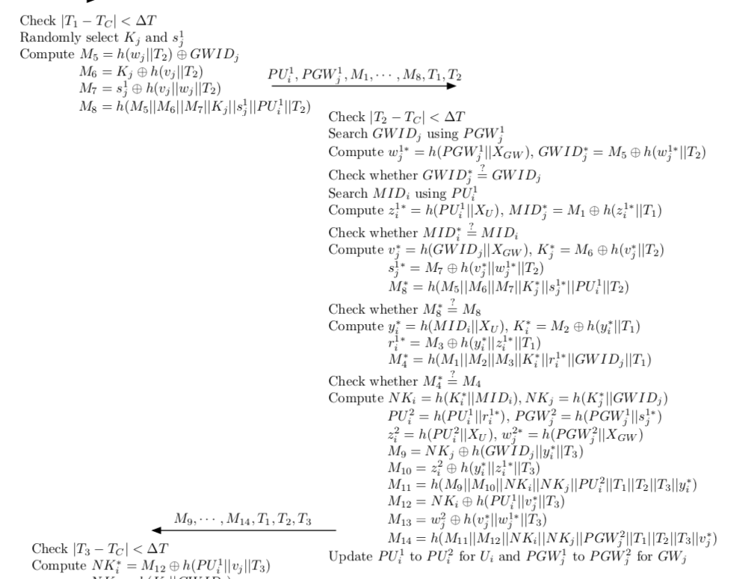
MÔ HÌNH ĐỀ XUẤT – XÁC THỰC NGƯỜI DÙNG
Notes:
Nếu sau đó không đúng, IAS huỷ phiên và gửi tin nhắn từ chối đến $U_{i}$ và $GW_{j}$. Ngược lại, IAS tiếp tục bước kế tiếp.
IAS tính toán ${NK}_{i}=h(K_{i}^{∗}||{MID}_{i})$ và ${NK}_{j}=h(K_{j}^{∗}||{GWID}_{j})$, được sử dụng để tính toán khóa phiên giữa $U_{i}$ và $GW_{j}$. IAS sau đó tính toán ${PU}_{i}^{2}=h({PU}_{i}^{1}||r_{i}^{1∗})$, ${PGW}_{j}^{2}=h({PGW}_{j}^{1}||s_{j}^{1∗})$, $z_{i}^{2}=h({PU}_{i}^{2}|||X_{U})$ và $w_{j}^{2∗}=h({PGW}_{j}^{2}|||X_{GW})$ để cập nhật bút danh một lần ${PU}_{i}^{2}$, ${PGW}_{j}^{2}$, và giá trị xác nhận của $z_{i}^{2}$và $w_{j}^{2}$ cho lần xác thực kế tiếp của $U_{i}$ và $GW_{j}$, tương ứng.
Cuôi cùng, ISA tính toán $M_{9}={NK}_{j}⨁h({GWID}_{j}|\left|y_{i}^{∗}\right||T_{3})$, $M_{10}=z_{i}^{2}⨁h(y_{i}^{∗}{∥z}_{i}^{1∗}∥T_{3})$, $M_{11}=h(M_{9}|\left|M_{10}\right||{NK}_{i}||{NK}_{j}||{PU}_{i}^{2}|\left|T_{1}\right||T_{2}|\left|T_{3}\right||y_{i}^{∗})$, $M_{12}={NK}_{i}⨁h({PU}_{i}^{1}∥v_{j}^{∗}∥T_{3})$, $M_{13}=w_{j}^{2}⨁h(v_{j}^{∗}∥w_{j}^{1∗}∥T_{3})$ và $M_{14}=h(M_{11}|\left|M_{12}\right||{NK}_{i}||{NK}_{j}||{PGW}_{j}^{2}|\left|T_{1}\right||T_{2}|\left|T_{3}\right||v_{i}^{∗})$. Sau đó, IAS sẽ gửi trả lời xác thực $<M_{9}, …, M_{14}, T_{1},T_{2},T_{3}>$ đến $GW_{j}$ thông qua kênh công khai, và cập nhật cơ sở dữ liệu ${PU}_{i}^{1}$sang ${PU}_{i}^{2}$cho $U_{i}$, và ${PGW}_{j}^{1}$sang ${PGW}_{j}^{2}$cho $GW_{j}$.

Slide 48
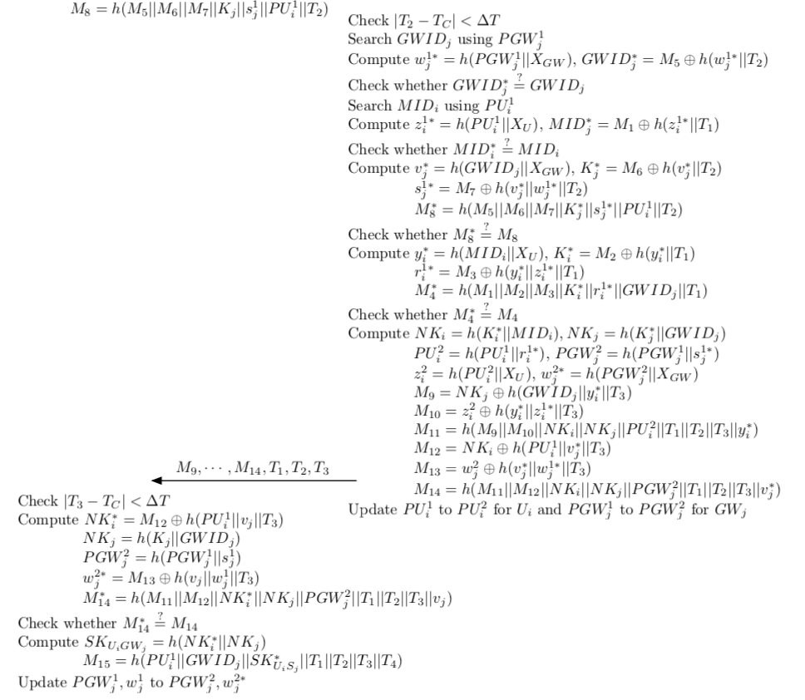
MÔ HÌNH ĐỀ XUẤT – XÁC THỰC NGƯỜI DÙNG
Notes:
Khi nhận được trả lời xác thực, trước tiên, $GW_{j}$ xác minh xem $\left|T_{3}−T_{C}\right|<ΔT$. Nếu xác thực không được giữ, IAS hủy bỏ mọi hành động tiếp theo và gửi tin nhắn từ chối tới ISA và $U_{i}$. Ngược lại, $GW_{j}$ tính toán ${NK}_{i}^{∗}=M_{12}⨁h({PU}_{i}^{1}∥v_{j}||T_{3})$, ${NK}_{j}=(K_{j}||{GWID}_{j})$, ${PGW}_{j}^{2}=h({PGW}_{j}^{1}∥s_{j}^{1})$, $w_{j}^{2}=M_{13}⨁h(v_{j}∥w_{j}^{1}∥T_{3})$, và $M_{14}^{∗}=h(M_{11}|\left|M_{12}\right||{NK}_{i}^{∗}||{NK}_{j}||{PGW}_{j}^{2}|\left|T_{1}\right||T_{2}|\left|T_{3}\right||v_{j})$, và kiểm tra giá trị mới được tính toán $M_{14}^{∗}$ có bằng $M_{14}$. Nếu xác thực được giữ, $GW_{j}$ tin rằng IAS và $U_{i}$ đã xác thực. Ngược lại, $GW_{j}$ hủy bỏ mọi hành động tiếp theo và gửi tin nhắn từ chối tới IAS và $U_{i}$.
Sau khi xác thực IAS và $U_{i}$, $GW_{j}$ thiết lập một khoá phiên ${SK}_{U_{i}GW_{j}}=h({NK}_{i}^{∗}||{NK}_{j})$, tính toán $M_{15}=({PU}_{i}^{1}∥{GWID}_{j}∥{SK}_{U_{i}S_{i}}^{∗}∥T_{1}∥T_{2}∥T_{3}∥T_{4})$ đến $U_{i}$thông qua một kênh công khai. Cuối cùng, $GW_{j}$ cập nhật vào bộ nhớ ${PGW}_{j}^{1}$, $w_{j}^{1}$ đến ${PGW}_{j}^{2}$, $w_{j}^{2}$ tương ứng.

Slide 49
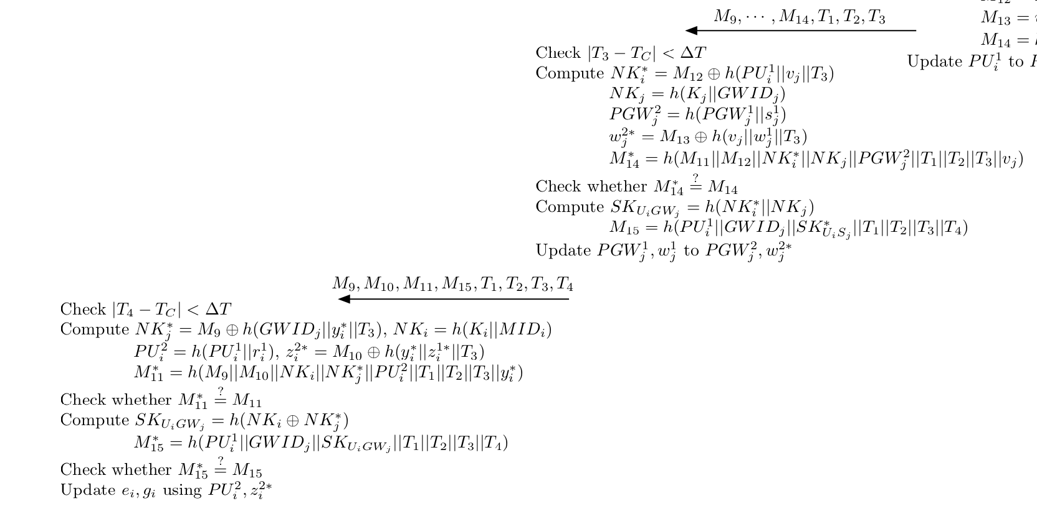
MÔ HÌNH ĐỀ XUẤT – XÁC THỰC NGƯỜI DÙNG
Notes:
Khi nhận được trả lời cho việc đăng nhập từ $GW_{j}$, $U_{i}$ kiểm tra $\left|T_{4}−T_{C}\right|<ΔT$ có giữ hay không. Nếu không đúng, $U_{i}$ huỷ bỏ phiên và gửi tin nhắn từ chối đến $GW_{j}$. Nguợc lại, $U_{i}$ tính toán ${NK}_{j}^{∗}=M_{9}⨁h({GWID}_{j}∥y_{i}^{∗}∥T_{3})$, ${NK}_{i}=h(K_{i}∥{MID}_{i})$, ${PU}_{i}^{2}=h({PU}_{i}^{1}∥r_{i}^{1})$, $z_{i}^{2∗}=M_{10}⨁h(y_{i}^{∗}∥z_{i}^{1∗}∥T_{3})$, và $M_{11}^{∗}=h(M_{9}|\left|M_{10}\right||{NK}_{i}||{NK}_{j}^{∗}||{PU}_{i}^{2}|\left|T_{1}\right||T_{2}|\left|T_{3}\right||y_{i}^{∗})$, và kiểm tra nếu $M_{11}^{∗}=M_{11}$. Nếu kiểm tra này sai thì $U_{i}$ huỷ bỏ phiên và gửi tin nhắn từ chối đến $GW_{j}$. Nếu kiểm tra này đúng thì IAS đã xác nhận xác thực. $U_{i}$ tính toán một khoá phiên ${SK}_{U_{i}GW_{j}}=h({NK}_{i}⨁{NK}_{j}^{∗})$ và $M_{15}^{∗}=({PU}_{i}^{1}∥{GWID}_{j}∥{SK}_{U_{i}GW_{j}}∥T_{1}∥T_{2}∥T_{3}∥T_{4})$ , và sau đó xác minh tính hợp pháp của $GW_{j}$ bằng cách kiểm tra xem $M_{15}^{∗}$ = = $M_{15}$. Nếu sai thì $U_{i}$kết thúc phiên và gửi tin nhắn từ chối đến $GW_{j}$. Nếu đúng thì $U_{i}$ tin rằng xác thực của $GW_{j}$ và cập nhật $e_{i},g_{i}$ trong bộ nhớ của thẻ thông minh ${SC}_{i}$ sử dụng ${PU}_{i}^{2}, z_{i}^{2∗}$, tương ứng. Cuối cùng, $U_{i}$ kết thúc thành công đăng nhập và xác nhận, và $U_{i}$ và $GW_{j}$ có thể giao tiếp an toàn bằng việc sử dụng khóa phiên dẫn xuất ${SK}_{U_{i}GW_{j}}$.

Slide 50
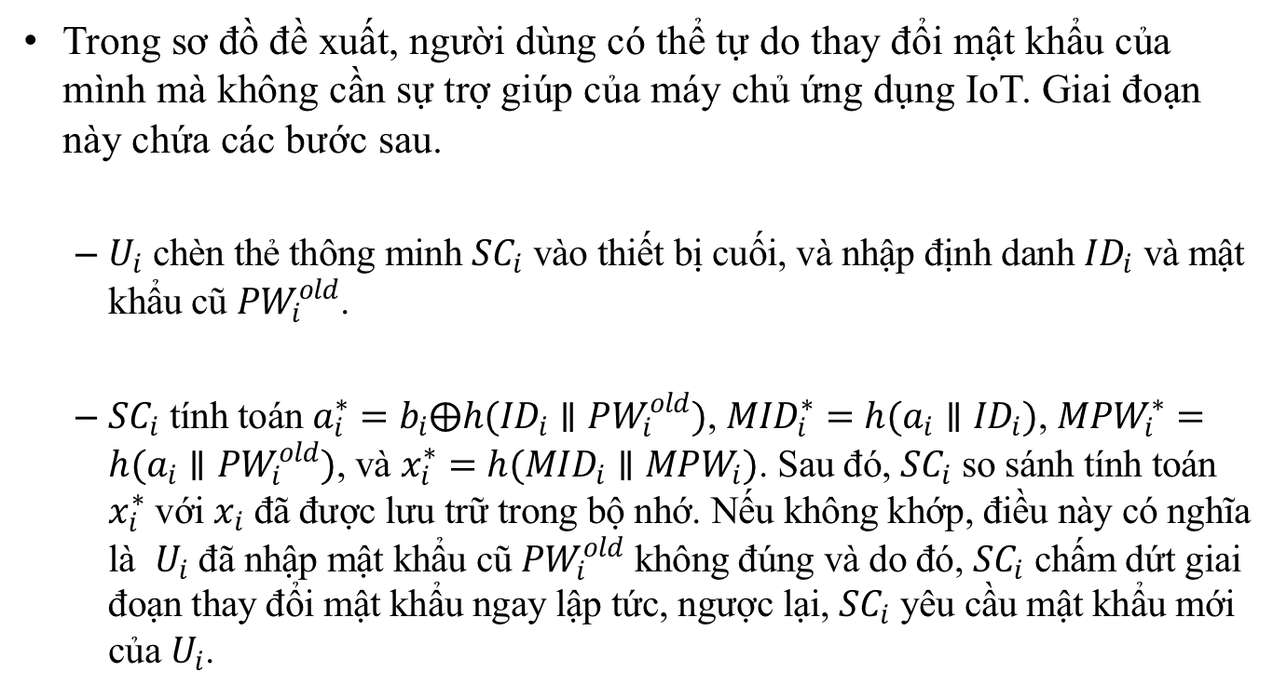
MÔ HÌNH ĐỀ XUẤT – THAY ĐỔI MẬT KHẨU
Trong sơ đồ đề xuất, người dùng có thể tự do thay đổi mật khẩu của mình mà không cần sự trợ giúp của máy chủ ứng dụng IoT. Giai đoạn này chứa các bước sau.
$U_{i}$ chèn thẻ thông minh ${SC}_{i}$ vào thiết bị cuối, và nhập định danh ${ID}_{i}$ và mật khẩu cũ ${PW}_{i}^{old}$.
${SC}_{i}$ tính toán $a_{i}^{∗}=b_{i}⨁h({ID}_{i}∥{PW}_{i}^{old})$, ${MID}_{i}^{∗}=h(a_{i}∥{ID}_{i})$, ${MPW}_{i}^{∗}=h(a_{i}∥{PW}_{i}^{old})$, và $x_{i}^{∗}=h({MID}_{i}∥{MPW}_{i})$. Sau đó, ${SC}_{i}$ so sánh tính toán $x_{i}^{∗}$ với $x_{i}$ đã được lưu trữ trong bộ nhớ. Nếu không khớp, điều này có nghĩa là $U_{i}$ đã nhập mật khẩu cũ ${PW}_{i}^{old}$ không đúng và do đó, ${SC}_{i}$ chấm dứt giai đoạn thay đổi mật khẩu ngay lập tức, ngược lại, ${SC}_{i}$ yêu cầu mật khẩu mới của $U_{i}$.

Slide 51
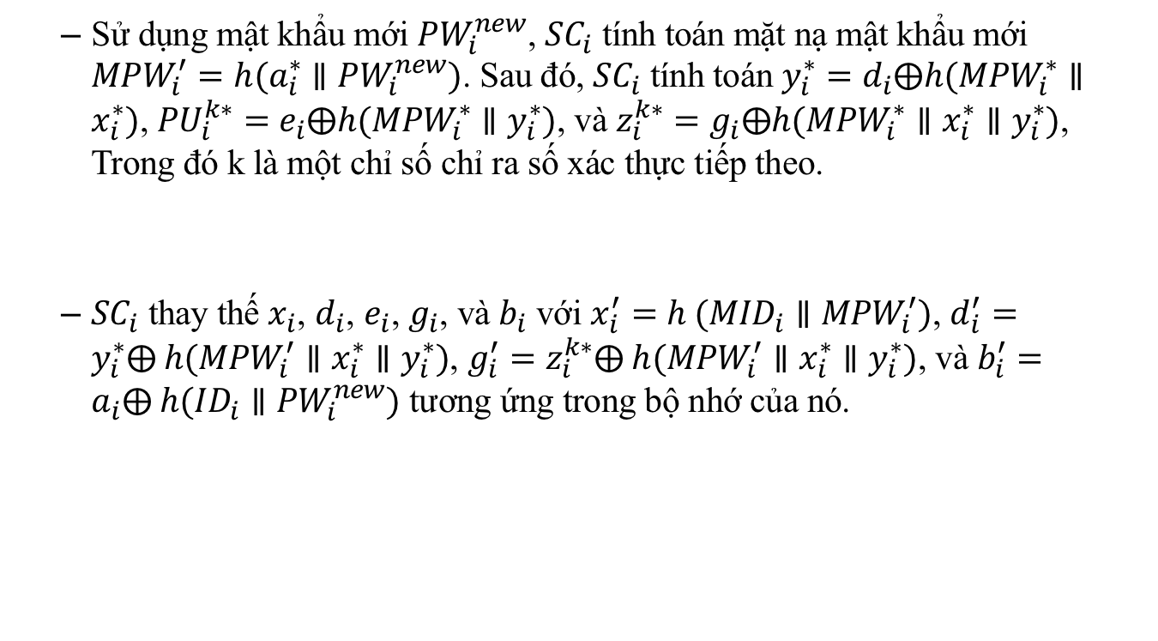
MÔ HÌNH ĐỀ XUẤT – THAY ĐỔI MẬT KHẨU
Sử dụng mật khẩu mới ${PW}_{i}^{new}$, ${SC}_{i}$ tính toán mặt nạ mật khẩu mới ${MPW}_{i}^{′}=h(a_{i}^{∗}∥{PW}_{i}^{new})$. Sau đó, ${SC}_{i}$ tính toán $y_{i}^{∗}=d_{i}⨁h({MPW}_{i}^{∗}∥x_{i}^{∗})$, ${PU}_{i}^{k∗}=e_{i}⨁h({MPW}_{i}^{∗}∥y_{i}^{∗})$, và $z_{i}^{k∗}=g_{i}⨁h({MPW}_{i}^{∗}∥x_{i}^{∗}{∥y}_{i}^{∗})$, Trong đó k là một chỉ số chỉ ra số xác thực tiếp theo.
${SC}_{i}$ thay thế $x_{i}$, $d_{i}$, $e_{i}$, $g_{i}$, và $b_{i}$ với $x_{i}^{′}=h ({MID}_{i}∥{MPW}_{i}^{′})$, $d_{i}^{′}=y_{i}^{∗}⨁ h({MPW}_{i}^{′}∥x_{i}^{∗}{∥y}_{i}^{∗})$, $g_{i}^{′}=z_{i}^{k∗}⨁ h({MPW}_{i}^{′}∥x_{i}^{∗}{∥y}_{i}^{∗})$, và $b_{i}^{′}=a_{i}⨁ h({ID}_{i}∥{PW}_{i}^{new})$ tương ứng trong bộ nhớ của nó.

Slide 52
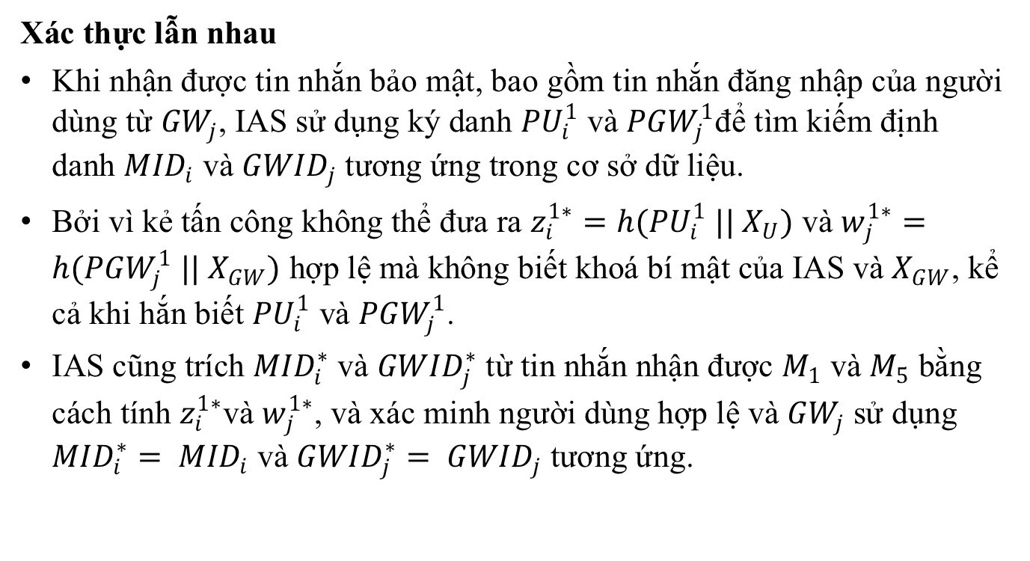
ĐÁNH GIÁ BẢO MẬT CỦA MÔ HÌNH
Xác thực lẫn nhau
Khi nhận được tin nhắn bảo mật, bao gồm tin nhắn đăng nhập của người dùng từ ${GW}_{j}$, IAS sử dụng ký danh ${PU}_{i}^{1}$ và ${PGW}_{j}^{1}$để tìm kiếm định danh ${MID}_{i}$ và ${GWID}_{j}$ tương ứng trong cơ sở dữ liệu.
Bởi vì kẻ tấn công không thể đưa ra $z_{i}^{1∗}=h({PU}_{i}^{1} || X_{U})$ và $w_{j}^{1∗}=h({PGW}_{j}^{1} || X_{GW})$ hợp lệ mà không biết khoá bí mật của IAS và $X_{GW}$, kể cả khi hắn biết ${PU}_{i}^{1}$ và ${PGW}_{j}^{1}$.
IAS cũng trích ${MID}_{i}^{∗}$ và ${GWID}_{j}^{∗}$ từ tin nhắn nhận được $M_{1}$ và $M_{5}$ bằng cách tính $z_{i}^{1∗}$và $w_{j}^{1∗}$, và xác minh người dùng hợp lệ và ${GW}_{j}$ sử dụng ${MID}_{i}^{∗}= {MID}_{i}$ và ${GWID}_{j}^{∗}= {GWID}_{j}$ tương ứng.

Slide 53
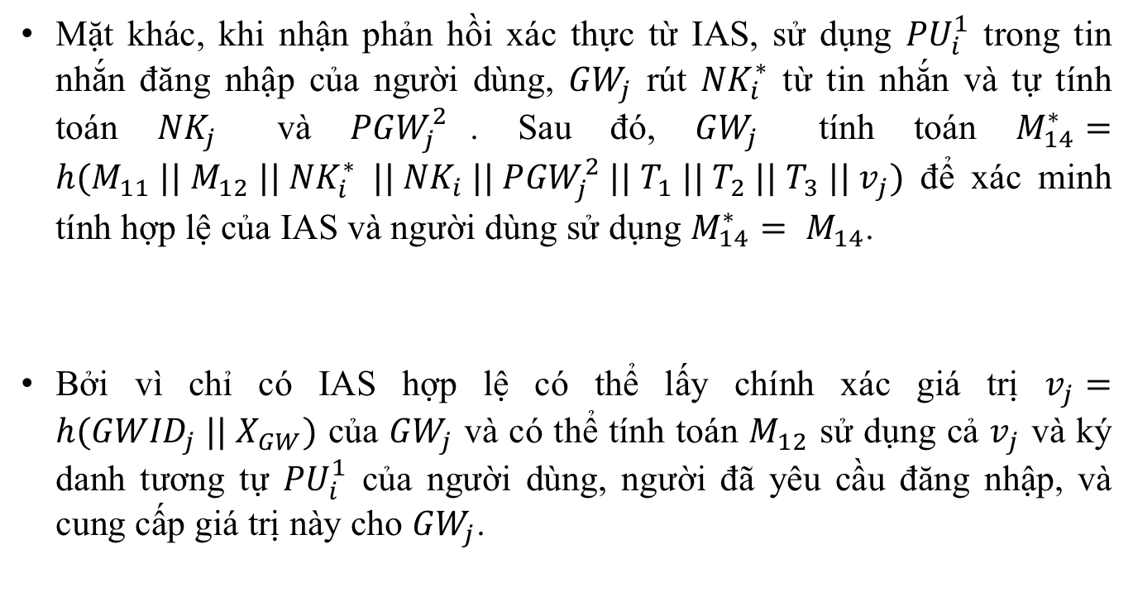
ĐÁNH GIÁ BẢO MẬT CỦA MÔ HÌNH
Mặt khác, khi nhận phản hồi xác thực từ IAS, sử dụng ${PU}_{i}^{1}$ trong tin nhắn đăng nhập của người dùng, ${GW}_{j}$ rút ${NK}_{i}^{∗}$ từ tin nhắn và tự tính toán ${NK}_{j}$ và ${PGW}_{j}^{2}$. Sau đó, ${GW}_{j}$ tính toán $M_{14}^{∗}=h(M_{11} || M_{12} || {NK}_{i}^{∗} || {NK}_{i} || {PGW}_{j}^{2} || T_{1} || T_{2} || T_{3} || v_{j})$ để xác minh tính hợp lệ của IAS và người dùng sử dụng $M_{14}^{∗}= M_{14}$.
Bởi vì chỉ có IAS hợp lệ có thể lấy chính xác giá trị $v_{j}=h({GWID}_{j} || X_{GW})$ của ${GW}_{j}$ và có thể tính toán $M_{12}$ sử dụng cả $v_{j}$ và ký danh tương tự ${PU}_{i}^{1}$ của người dùng, người đã yêu cầu đăng nhập, và cung cấp giá trị này cho ${GW}_{j}$.

Slide 54
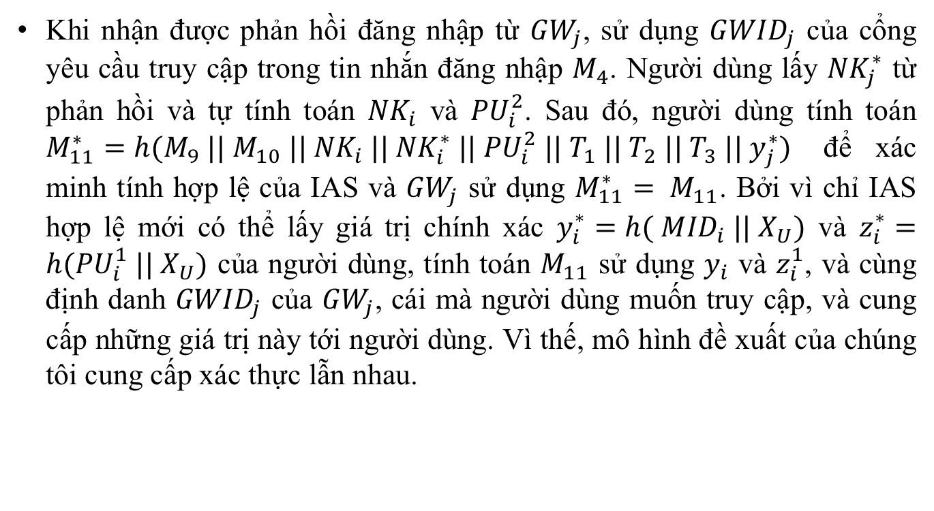
ĐÁNH GIÁ BẢO MẬT CỦA MÔ HÌNH
Khi nhận được phản hồi đăng nhập từ ${GW}_{j}$, sử dụng ${GWID}_{j}$ của cổng yêu cầu truy cập trong tin nhắn đăng nhập $M_{4}$. Người dùng lấy ${NK}_{j}^{∗}$ từ phản hồi và tự tính toán ${NK}_{i}$ và ${PU}_{i}^{2}$. Sau đó, người dùng tính toán $M_{11}^{∗}=h(M_{9} || M_{10} || {{NK}_{i} || NK}_{i}^{∗} || {PU}_{i}^{2} || T_{1} || T_{2} || T_{3} || y_{j}^{∗})$ để xác minh tính hợp lệ của IAS và ${GW}_{j}$ sử dụng $M_{11}^{∗}= M_{11}$. Bởi vì chỉ IAS hợp lệ mới có thể lấy giá trị chính xác $y_{i}^{∗}=h( {MID}_{i} || X_{U})$ và $z_{i}^{∗}=h({PU}_{i}^{1} || X_{U})$ của người dùng, tính toán $M_{11}$ sử dụng $y_{i}$ và $z_{i}^{1}$, và cùng định danh ${GWID}_{j}$ của ${GW}_{j}$, cái mà người dùng muốn truy cập, và cung cấp những giá trị này tới người dùng. Vì thế, mô hình đề xuất của chúng tôi cung cấp xác thực lẫn nhau.

Slide 55
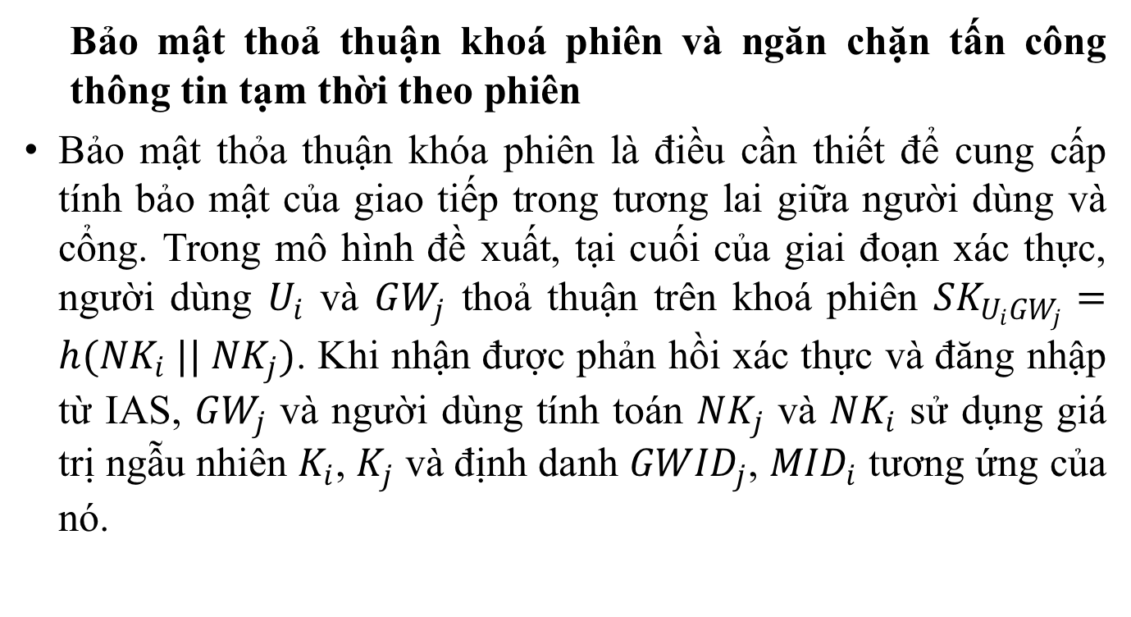
ĐÁNH GIÁ BẢO MẬT CỦA MÔ HÌNH
Bảo mật thoả thuận khoá phiên và ngăn chặn tấn công thông tin tạm thời theo phiên
Bảo mật thỏa thuận khóa phiên là điều cần thiết để cung cấp tính bảo mật của giao tiếp trong tương lai giữa người dùng và cổng. Trong mô hình đề xuất, tại cuối của giai đoạn xác thực, người dùng $U_{i}$ và ${GW}_{j}$ thoả thuận trên khoá phiên ${SK}_{U_{i}{GW}_{j}}=h({NK}_{i} || {NK}_{j})$. Khi nhận được phản hồi xác thực và đăng nhập từ IAS, ${GW}_{j}$ và người dùng tính toán ${NK}_{j}$ và ${NK}_{i}$ sử dụng giá trị ngẫu nhiên $K_{i}$, $K_{j}$ và định danh ${GWID}_{j}$, ${MID}_{i}$ tương ứng của nó.

Slide 56
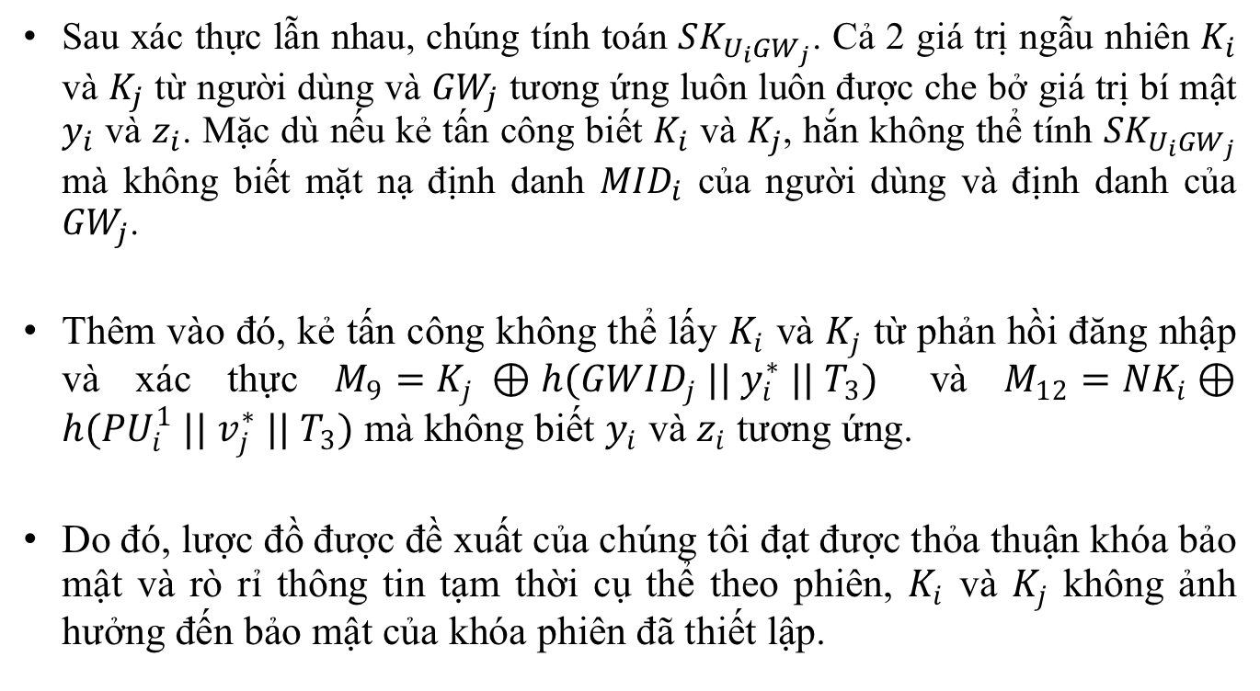
ĐÁNH GIÁ BẢO MẬT CỦA MÔ HÌNH
Sau xác thực lẫn nhau, chúng tính toán ${SK}_{U_{i}{GW}_{j}}$. Cả 2 giá trị ngẫu nhiên $K_{i}$ và $K_{j}$ từ người dùng và ${GW}_{j}$ tương ứng luôn luôn được che bở giá trị bí mật $y_{i}$ và $z_{i}$. Mặc dù nếu kẻ tấn công biết $K_{i}$ và $K_{j}$, hắn không thể tính ${SK}_{U_{i}{GW}_{j}}$ mà không biết mặt nạ định danh ${MID}_{i}$ của người dùng và định danh của ${GW}_{j}$.
Thêm vào đó, kẻ tấn công không thể lấy $K_{i}$ và $K_{j}$ từ phản hồi đăng nhập và xác thực $M_{9}=K_{j} ⊕h({GWID}_{j} || y_{i}^{∗} || T_{3})$ và $M_{12}={NK}_{i}⊕h({PU}_{i}^{1} || v_{j}^{∗} || T_{3})$ mà không biết $y_{i}$ và $z_{i}$ tương ứng.
Do đó, lược đồ được đề xuất của chúng tôi đạt được thỏa thuận khóa bảo mật và rò rỉ thông tin tạm thời cụ thể theo phiên, $K_{i}$ và $K_{j}$ không ảnh hưởng đến bảo mật của khóa phiên đã thiết lập.

Slide 57
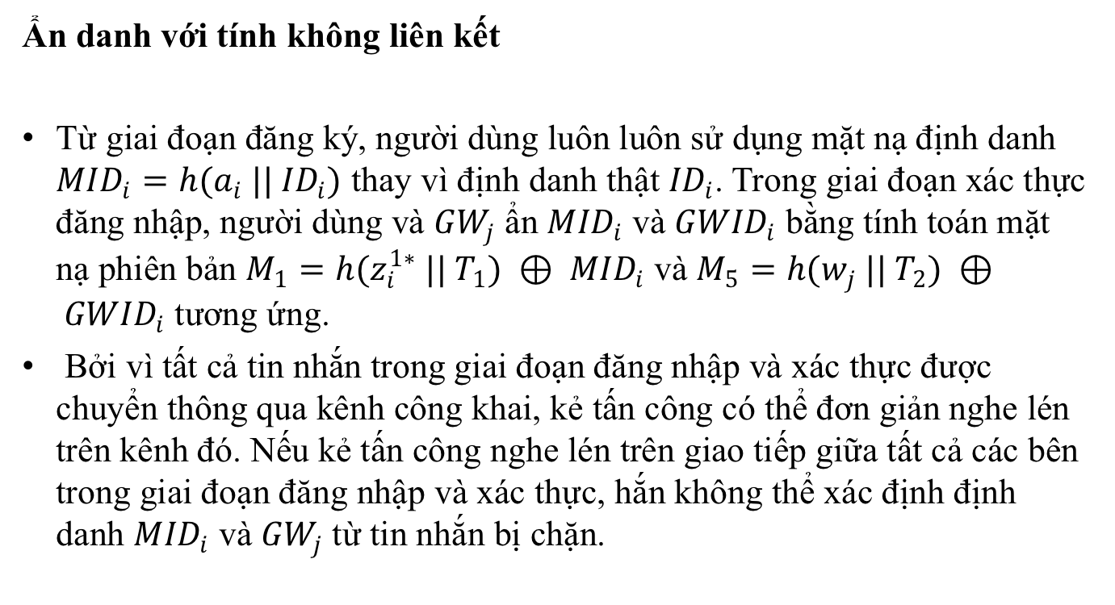
ĐÁNH GIÁ BẢO MẬT CỦA MÔ HÌNH
Ẩn danh với tính không liên kết
Từ giai đoạn đăng ký, người dùng luôn luôn sử dụng mặt nạ định danh ${MID}_{i}=h({a_{i} || ID}_{i})$ thay vì định danh thật ${ID}_{i}$. Trong giai đoạn xác thực đăng nhập, người dùng và ${GW}_{j}$ ẩn ${MID}_{i}$ và ${GWID}_{i}$ bằng tính toán mặt nạ phiên bản $M_{1}=h(z_{i}^{1∗} || T_{1}) ⊕ {MID}_{i}$ và $M_{5}=h(w_{j} || T_{2}) ⊕ {GWID}_{i}$ tương ứng.
Bởi vì tất cả tin nhắn trong giai đoạn đăng nhập và xác thực được chuyển thông qua kênh công khai, kẻ tấn công có thể đơn giản nghe lén trên kênh đó. Nếu kẻ tấn công nghe lén trên giao tiếp giữa tất cả các bên trong giai đoạn đăng nhập và xác thực, hắn không thể xác định định danh ${MID}_{i}$ và ${GW}_{j}$ từ tin nhắn bị chặn.

Slide 58
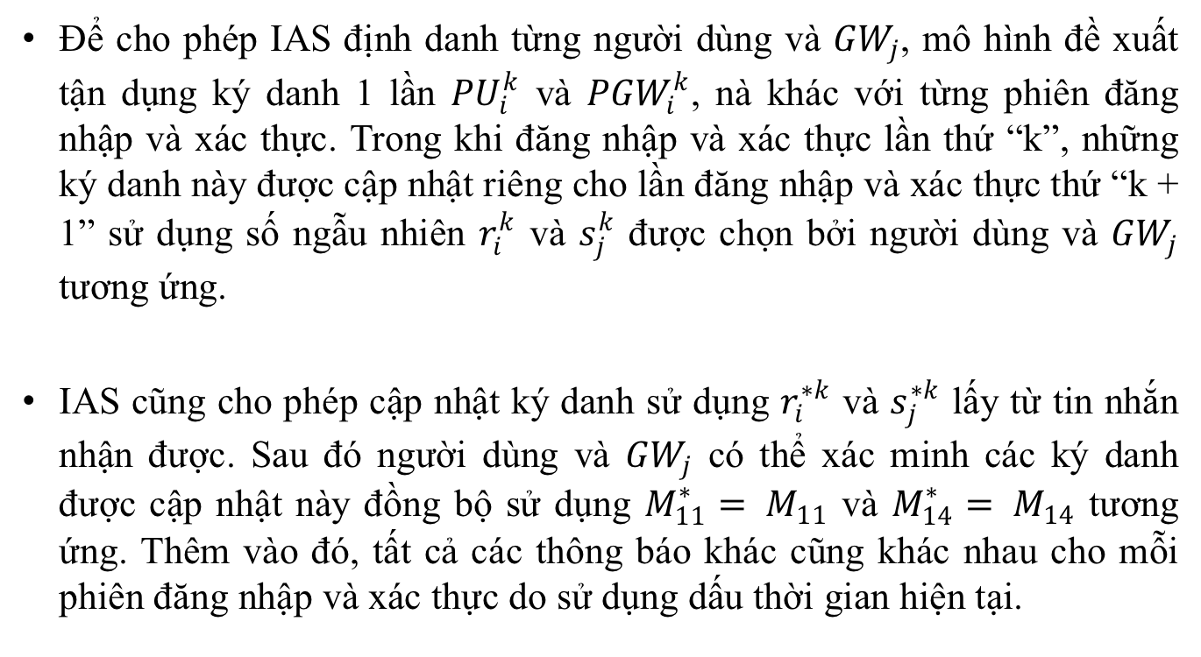
ĐÁNH GIÁ BẢO MẬT CỦA MÔ HÌNH
Để cho phép IAS định danh từng người dùng và ${GW}_{j}$, mô hình đề xuất tận dụng ký danh 1 lần ${PU}_{i}^{k}$ và ${PGW}_{i}^{k}$, nà khác với từng phiên đăng nhập và xác thực. Trong khi đăng nhập và xác thực lần thứ “k”, những ký danh này được cập nhật riêng cho lần đăng nhập và xác thực thứ “k + 1” sử dụng số ngẫu nhiên $r_{i}^{k}$ và $s_{j}^{k}$ được chọn bởi người dùng và ${GW}_{j}$ tương ứng.
IAS cũng cho phép cập nhật ký danh sử dụng $r_{i}^{∗k}$ và $s_{j}^{∗k}$ lấy từ tin nhắn nhận được. Sau đó người dùng và ${GW}_{j}$ có thể xác minh các ký danh được cập nhật này đồng bộ sử dụng $M_{11}^{∗}= M_{11}$ và $M_{14}^{∗}= M_{14}$ tương ứng. Thêm vào đó, tất cả các thông báo khác cũng khác nhau cho mỗi phiên đăng nhập và xác thực do sử dụng dấu thời gian hiện tại.

Slide 59
ĐÁNH GIÁ BẢO MẬT CỦA MÔ HÌNH
Do đó, kẻ tấn công không thể xác định người dùng giữa các phiên đăng nhập và xác thực khác nhau bằng cách nắm bắt tất cả các tin nhắn của các phiên đó. Ngoài ra, một đối thủ không thể xác định cổng nào có liên quan đến các phiên đăng nhập và xác thực khác nhau.
Kết luận, mô hình đề xuất đạt được ẩn danh người dùng và cổng với tính không liên kết.

Slide 60
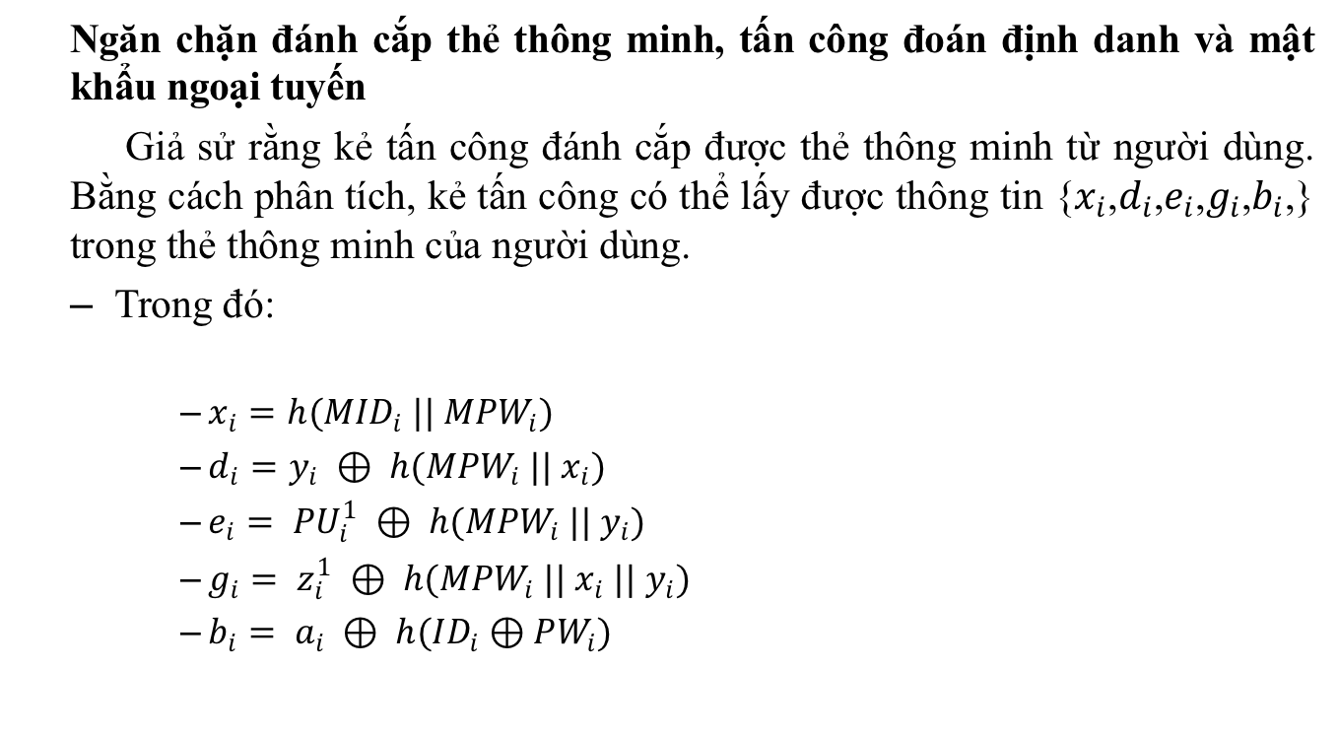
ĐÁNH GIÁ BẢO MẬT CỦA MÔ HÌNH
Ngăn chặn đánh cắp thẻ thông minh, tấn công đoán định danh và mật khẩu ngoại tuyến
Giả sử rằng kẻ tấn công đánh cắp được thẻ thông minh từ người dùng. Bằng cách phân tích, kẻ tấn công có thể lấy được thông tin {$x_{i}$,$d_{i}$,$e_{i}$,$g_{i}$,$b_{i}$,} trong thẻ thông minh của người dùng.
Trong đó:
$x_{i}=h({MID}_{i} || {MPW}_{i})$
$d_{i}=y_{i} ⊕ h({MPW}_{i} || x_{i})$
$e_{i}= {PU}_{i}^{1} ⊕ h({MPW}_{i} || y_{i})$
$g_{i}= z_{i}^{1} ⊕ h({MPW}_{i} || x_{i} || y_{i})$
$b_{i}= a_{i} ⊕ h({ID}_{i}⊕{PW}_{i})$

Slide 61
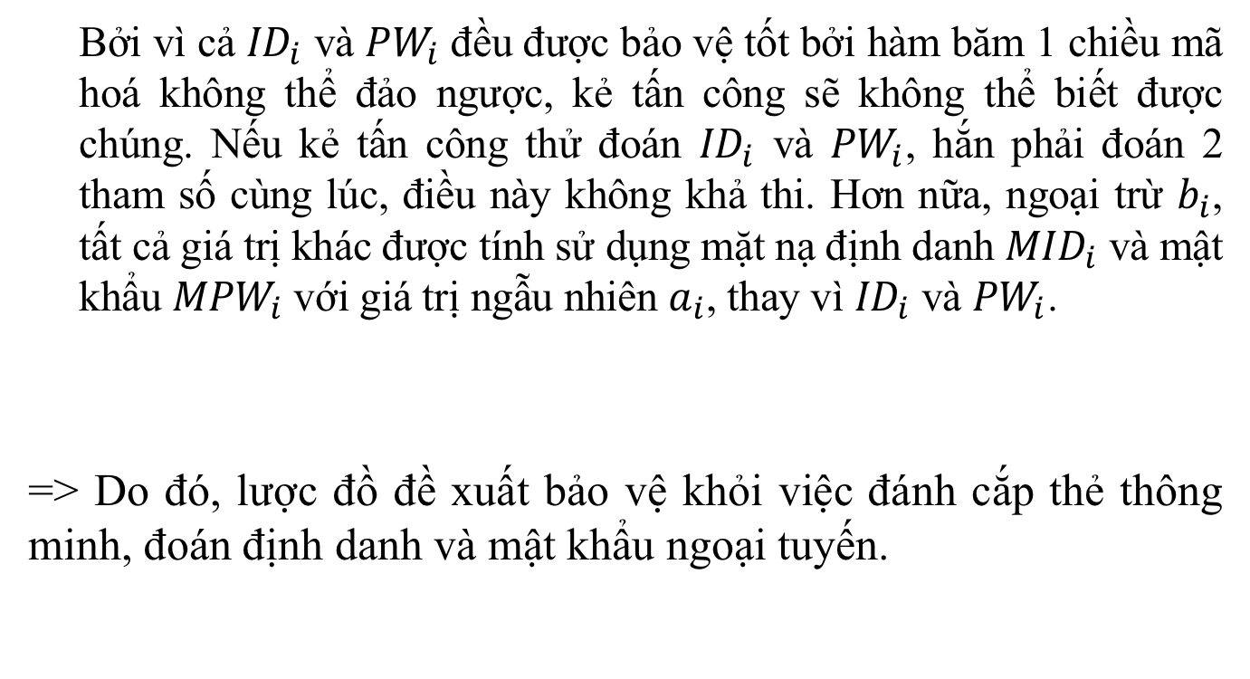
ĐÁNH GIÁ BẢO MẬT CỦA MÔ HÌNH
Bởi vì cả ${ID}_{i}$ và ${PW}_{i}$ đều được bảo vệ tốt bởi hàm băm 1 chiều mã hoá không thể đảo ngược, kẻ tấn công sẽ không thể biết được chúng. Nếu kẻ tấn công thử đoán ${ID}_{i}$ và ${PW}_{i}$, hắn phải đoán 2 tham số cùng lúc, điều này không khả thi. Hơn nữa, ngoại trừ $b_{i}$, tất cả giá trị khác được tính sử dụng mặt nạ định danh ${MID}_{i}$ và mật khẩu ${MPW}_{i}$ với giá trị ngẫu nhiên $a_{i}$, thay vì ${ID}_{i}$ và ${PW}_{i}$.
=> Do đó, lược đồ đề xuất bảo vệ khỏi việc đánh cắp thẻ thông minh, đoán định danh và mật khẩu ngoại tuyến.

Slide 62
ĐÁNH GIÁ BẢO MẬT CỦA MÔ HÌNH
Ngăn chặn đánh cắp thẻ thông minh, tấn công đoán định danh và mật khẩu ngoại tuyến
Chính sách mật khẩu mạnh và hệ thống xác thực nhiều yếu tố có thể gây khó cho người dùng để ghi nhớ mật khẩu trên nhiều tài khoản. Do đó, thông thường người dùng sẽ sử dụng lại mật khẩu trên nhiều tài khoản.
Trong những tình huống như vậy, một yếu tố đặc quyền nội bộ, như là nhà quản trị hệ thống hoặc máy chủ ứng dụng IoT trong lược đồ, có thể dùng sai hoặc tiết lộ mật khẩu người dùng, dẫn đến việc mạo danh người dùng trong các hệ thống ứng dụng khác.

Slide 63
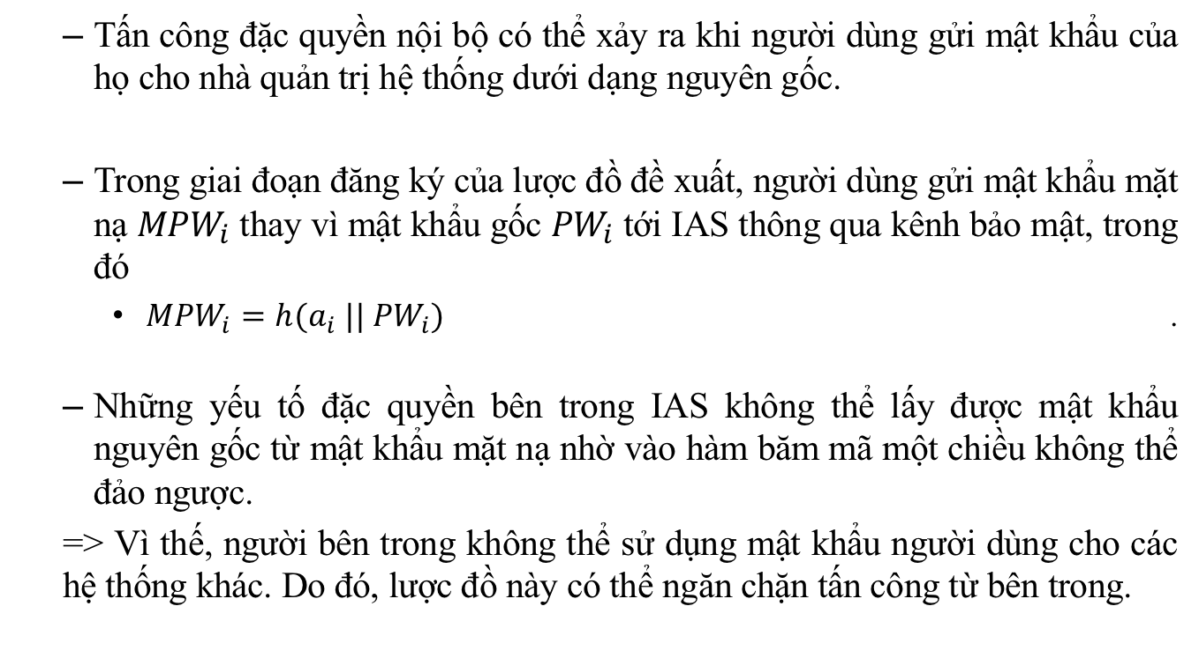
ĐÁNH GIÁ BẢO MẬT CỦA MÔ HÌNH
Tấn công đặc quyền nội bộ có thể xảy ra khi người dùng gửi mật khẩu của họ cho nhà quản trị hệ thống dưới dạng nguyên gốc.
Trong giai đoạn đăng ký của lược đồ đề xuất, người dùng gửi mật khẩu mặt nạ ${MPW}_{i}$ thay vì mật khẩu gốc ${PW}_{i}$ tới IAS thông qua kênh bảo mật, trong đó
${MPW}_{i}=h(a_{i} || {PW}_{i})$.
Những yếu tố đặc quyền bên trong IAS không thể lấy được mật khẩu nguyên gốc từ mật khẩu mặt nạ nhờ vào hàm băm mã một chiều không thể đảo ngược.
=> Vì thế, người bên trong không thể sử dụng mật khẩu người dùng cho các hệ thống khác. Do đó, lược đồ này có thể ngăn chặn tấn công từ bên trong.

Slide 64

ĐÁNH GIÁ BẢO MẬT CỦA MÔ HÌNH
Ngăn chặn tấn công nội bộ
Nhà quản trị hệ thống hoặc máy chủ ứng dụng IoT chứa một vài thông tin liên quan đến người dùng trong giai đoạn xác thực.
Những thông tin này có thể bị đánh cắp bởi kẻ tấn công để khởi động cuộc tấn công, bao gồm cả tấn công mạo danh người dùng.
Trong lược đồ được đề xuất, IAS không duy trì bất cứ thông tin mô tả người dùng nào khác ngoài mặt nạ định danh ${MID}_{i}$ và ký danh 1 lần ${PU}_{i}^{k}$.
=> lược đồ được đề xuất là an toàn khỏi các cuộc tấn công xác thực.

Slide 65

ĐÁNH GIÁ BẢO MẬT CỦA MÔ HÌNH
Ngăn chặn tấn công mạo danh người dùng
Giả sử kẻ tấn công lấy được thẻ thông minh hợp lệ của người dùng, lấy được thông tin chứa trong nó {$x_{i}$,$d_{i}$,$e_{i}$,$g_{i}$,$b_{i}$,}, và chặn tất cả tin nhắn trước đó từ phiên xác thực. Trong trường hợp mạo danh người dùng, kẻ tấn công nên tạo ra một tin nhắn đăng nhập hợp lệ $⟨{PU}_{i}^{∗},M_{1},M_{2},M_{3},M_{4}, T_{1}⟩$. Kẻ tấn công phải thêm giá trị {${MID}_{i}$,${PU}_{i}^{k}$,$x_{i}$,$y_{i}$,$z_{i}$,} để tạo ra tin nhắn hợp lệ.
Đặc biệt, để chứng minh là người dùng hợp lệ, cần có
$M_{1}=h(z_{j}^{1∗} || T_{1}) ⊕ {MID}_{i}$
$M_{2}={MID}_{i}⊕h(y_{j}^{∗} || T_{1})$
Để tính toán $M_{1}$ và $M_{2}$, kẻ tấn công cần tính
$z_{j}^{1∗}= g_{i}⊕h({MPW}_{i} || x_{i}^{∗} || y_{i}^{∗})$
$y_{i}^{∗}= d_{i}⊕h({MPW}_{i} || x_{i}^{∗})$
$x_{i}^{∗}=h({MID}_{i} || {MPW}_{i}$
Notes:
Tuy nhiên, nếu không có mật khẩu hay thẻ thông minh của người dùng, kẻ tấn công không thể tính toán những giá trị trên. Do đó, lược đồ này có thể ngăn chặn tấn công giả mạo người dùng.

Slide 66

ĐÁNH GIÁ HIỆU SUẤT CỦA MÔ HÌNH
Phân tích chi phí tính toán:
Mô hình được để xuất chỉ sử dụng hàm băm và phép XOR, sẽ thấp hơn nếu so sánh với các mô hình khác, như là mã hoá/giải mã với khoá đối xứng hay hàm mã hoá sử dụng khoá công khai.
Giả sử rằng thời gian chạy của mã hoá/ giải mã với khoá đối xứng là $T_{e/d}≈ 0.1303 ms$ và thời gian chạy của hàm băm là $T_{h}≈ 0.0004 ms$, dựa trên kết quả thực nghiệm.

Slide 67
ĐÁNH GIÁ HIỆU SUẤT CỦA MÔ HÌNH
Ngoại trừ mô hình của Tai, mô hình được đề xuất có chi phí tính toán và thời gian chạy cao hơn các mô hình khác. Với chỉ 0.084ms tới 0.174ms thêm vào thời gian chạy, lược đồ đề xuất cung cấp tất cả tính năng bảo mật , bao gồm tính không liên kết, và ngăn chặn các hiểm hoạ tấn công được biết đến.
Thêm vào đó, tất cả thực thể trong mô hình đề xuất là những thiết bị tốt hơn nút cảm biến của các mô hình khác, bởi vì nó có mô hình mạng khác với các mô hình còn lại.

Slide 68


ĐÁNH GIÁ HIỆU SUẤT CỦA MÔ HÌNH
Phân tích chi phí truyền thông
Chi phí truyền thông của $U_{i}$, ${GW}_{j}$ và IAS của mô hình đề xuất với các mô hình khác được đưa ra trong bảng dưới.
Notes:
Giả sử rằng độ dài của danh tính, mật khẩu, số ngẫu nhiên và đầu ra của hàm băm là mỗi 128bits (16 bytes). Trong lược đồ đề xuất, người dùng chuyển 96 bytes, ${GW}_{j}$ chuyển 320 bytes, và IAS chuyển 144 bytes.Vì thế, tổng chi phí cho truyền thông là 520 bytes. Chi phí truyền thông của người dùng và IAS không khác quá lớn so với chi phí truyền thông của các mô hình liên quan khác, trong khi chi phí truyền thông của cổng ${GW}_{j}$ là tương đối cao so với chi phí truyền thông của nút cảm biến trong các lược đồ khác. Tuy nhiên 320 bytes không phải là một giá trị lớn đối với ${GW}_{j}$ bởi vì cổng trong mô hình có đủ tài nguyên, không giống như các nút cảm biến.

Slide 69

ĐÁNH GIÁ HIỆU SUẤT CỦA MÔ HÌNH
Chi phí lưu trữ
Bảng dưới so sánh chi phí lưu trữ của thẻ thông minh trong các mô hình. Trong mô hình của Das, thẻ thông minh lưu định danh và khoá của tất cả đầu cụm, trong đó ${CH}^{∗}$ biểu thị số lượng đầu cụm.
Notes:
Ở đây, chi phí lưu trữ được tính toán trong điều kiện bộ nhớ của thẻ thông minh và nút cảm biến hay nút cổng trong mô hình đề xuất. Nói cách khác, bài viết tính toán độ dài của các tham số dựa trên bits, bao gồm hàm băm, đó là những thứ thẻ thông minh, cảm biến hay nút cổng chứa trong bộ nhớ. Để thuận tiện, họ giả định tất cả tham số và hàm băm có độ dài 128 bits. Bảng dưới so sánh chi phí lưu trữ của thẻ thông minh trong các mô hình. Trong mô hình của Das, thẻ thông minh lưu định danh và khoá của tất cả đầu cụm, trong đó ${CH}^{∗}$ biểu thị số lượng đầu cụm.
Chi phí lưu trữ của mô hình đề xuất cho thẻ thông minh và nút cảm biến hầu hết bằng với các mô hình khác, trong khi nó cung cấp nhiều hơn tính năng bảo mật và ngăn chặn nhiều hơn các cuộc tấn công.

Slide 70
KẾT LUẬN
Các nhược điểm trong sơ đồ của Tai và cộng sự:
Dễ bị tấn công bằng thẻ thông minh bị đánh cắp, đoán mật khẩu ngoại tuyến, giả mạo nút cảm biến, tấn công nội bộ và tấn công thông tin tạm thời theo phiên.
Không thể bảo vệ ẩn danh người dùng và nút cảm biến, xác thực lẫn nhau và bảo vệ khoá bí mật của nút cổng.

Slide 71
KẾT LUẬN
Bài báo đề xuất một cấu trúc mạng không dây tích hợp 5G cho IoT.
Mô hình được đề xuất cho thấy nó bảo vệ khỏi các cuộc tấn công đã được biết.
Thoả mãn các yêu cầu bảo mật, bao gồm tính không liên kết, bảo vệ xác thực người dung và thoả thuận khoá.

Slide 72
KẾT LUẬN
Tính toán hiệu suất trong điều kiện chi phí tính toán, chi phí truyền thông và chi phí lưu trữ.
So sánh kết quả hiệu suất tốt hơn so với các mô hình khác, cổng gateway tốt hơn so với nút cảm biến trong mạng không dây tích hợp 5G.
Trong tương lai sẽ đo lường hiệu suất của lược đồ bằng các thử nghiệm thực tế trên WSN tích hợp 5G và cải thiện mô hình dựa trên kết quả thử nghiệm.

